Slide 1
EUROPA.-LA VUELTA AL MUNDO EN 885 JARDINES.-ITALIA.Jardin Botánico de Merano y Hanbury,
Selección de textos y fotografías por
JOSE ELIAS BONELLS

Slide 2
Jardin Botanico de Merano
Los jardines están situados en las afueras de Merano en Tirol del Sur / Italia. Después de su histórica - Jardines del Castillo - llamado el jardín botánico de Merano cubre un área de aproximadamente doce hectáreas. Paisajes naturales y culturales de todo el mundo, rarezas botánicas, jardines temáticos e imágenes vegetación local del país del Tirol del Sur son los puntos focales en el diseño de jardines. En comparación con un clásico jardín botánico cuyas plantaciones diseñadas principalmente en superficies planas, los jardines se extienden alrededor del castillo sobre un desnivel de unos 100 metros.

Slide 3
Con cerca de 400,000 visitantes por año abrió sus puertas en 2001, el jardín botánico está a la vanguardia de las instalaciones de ocio más visitados en Tirol del Sur.
El castillo en sí es el Museo de Tirol del Sur de Turismo y la Touriseum alojados.
La ciudad balneario de Merano con su otoño muy suave y el invierno mantiene la tradición de la experimentación con árboles exóticos por más de 150 años.
Por lo tanto formar familia de las palmeras , magnolias , ginkgo , etc… tradicionalmente la ciudad.

Slide 4
La pendiente - los pintorescos jardines que recuerdan a una inmersión del anfiteatro - también abre más las dimensiones de diseño: un ejemplo son los "florecen las paredes de barro" llamados una cama de flores en una escala casi perpendicular.
Para ya tiene los primeros visitantes de generación de un jardín botánico con la calidad de un centro de recreación, los jardines del Castillo Jardines que fueron plantados con plantas en gran medida "cultivadas" .

Slide 5
Los jardines del bosque norte del castillo muestran paisajes predominantemente naturales de las zonas de nuestro mundo que tienen condiciones climáticas similares, como Merano. Crecen aquí en la forma de los bosques a pequeña escala, donde los árboles y arbustos típicos se resumen las respectivas regiones de origen, por ejemplo, véase, por ejemplo, los bosques de hoja ancha perennes - llamados bosques de laurisilva - de Asia Oriental y Florida, bosques latifoliados caducifolios del este de América del Norte, América del Sur, así como de China, los bosques de coníferas con montaña y secuoyas costeras del oeste de América del Norte, así como un bosque de ciprés de los pantanos de la región del Mississippi.

Slide 6
Además de estos paisajes naturales hacen que el bosque jardines paisajes antes, sobre los campos de té de arroz asiático y un jardín de la cocina americana, un jardín japonés y un valle virgen con "fósiles vivientes", como el helecho, ginkgo y muchos otros, así como jardines temáticos con rododendros, peonías, cerezos ornamentales.
El enfoque de los jardines de la forma del sol paisajes naturales y culturales de los países mediterráneos.
En la ladera orientada al sur, debajo del castillo de jardines crecen alcornoques y encinas, como ejemplos de la vegetación original del Mediterráneo.
Plantas esclerófilas hoy dominan las formas de degradación de los paisajes naturales: en el sotobosque de matorral y monte bajo-como paisajes prosperar árbol de fresa, pistacho, viburnum Evergreen, jaras y arbustos enanos aromáticas como el orégano, el romero, la salvia o salado

Slide 7
De los diferentes cultivos en la región del Mediterráneo muestran los jardines de limonaia con varias especies de cítricos, el olivar más al norte de Italia, una colección de salvia con más de 150 especies y variedades, vides, granados, moreras e higueras, así como una colección de plantas suculentas con cactus, aloes y agaves.
El agua y jardines en terrazas ofrecen ejemplos de la arquitectura del paisaje europeo. Macizos de flores dispuestas estrictamente geométricamente, corte hayas esféricas o rectangular y un laberinto son las características de los jardines del Renacimiento italiano.
El jardín perenne Inglés también se basa en las formas geométricas. Arbustos y plantas perennes como el cambio de estaciones en el jardín a aflojar las formas rígidas. En el jardín sensorial crecen arbustos enanos aromáticos en camas elevadas, que permiten que los visitantes sientan las plantas y puedan olerlas. Al pie de los jardines formales se encuentra un estanque con nenúfares y flores de loto, en la orilla opuesta de un bosque de palmeras.

Slide 8
Agrupados en jardines temáticos se encuentran rosas perfumadas, flores de la pasión, clematis y peonías plantas perennes.
Un crecimiento natural líneas forestales de roble blanco las laderas de los paisajes de la región, y en él estaba la emperatriz Elisabeth de Austria. Creación de paseos durante su estancia en Merano - estos son el camino para llegar en gran medida en la actualidad. A continuación, el bosque es un bosque de tierras bajas, la vegetación original del valle del Adigio. Como los paisajes culturales tradicionales del jardín botánico aquí presenta un sistema de huerto con variedades antiguas, ahora casi no cultivadas, con verduras, hierbas y plantas ornamentales.

Slide 9
Además de los más de 80 paisajes de jardines de todo el mundo, repartidos en los cuatro mundos jardín, laicos los jardines del Castillo.
Jardines con gran énfasis en el mantenimiento y cuidado de las especies y variedades antiguas. Ejemplos de rarezas botánicas incluyen: Wollemia nobilis: 1994 descubrió un guarda de caza australiana cree estas coníferas extintas que prácticamente no ha cambiado genéticamente desde tiempos prehistóricos. Una copia de este bosque de coníferas primitivo se encuentra en exhibición en los jardines desde 2006.
700 años del olivo: El olivo es una de las plantas mas cultivadasa lo largo del mundo.

Slide 10
Con sus 700 años de antigüedad y casi seis toneladas muestra con un diámetro de alrededor de un metro fue plantado en los jardines del sol debajo del castillo.
Versoaln - el más grande y probablemente la vid más antigua del mundo: los Jardines del Castillo de Jardines han tomado el patrocinio de este 350 años de edad vid autóctona. El pabellón de la vid que crece en el cercano castillo Katzenzungen Prissian / Mühlbach, tiene una superficie aproximada de 350 m².
Los testigos de la antigua historia del vino: Georgia, la región vinícola de país más antiguo del mundo, presentado en Tirol del Sur la región vitivinícola más antigua de la lengua alemana, una réplica de oro de unos 7.000 años de edad, las semillas de uva.

Slide 11
Los jardines hacen de esta réplica, así como de semillas de uva 2.400 años de edad, se encontró hace unos años cerca de la Laimburg en el Wine Country.
Destacada Floración:
Entre las plantas que se prestan a los jardines durante toda la temporada una pintura que cambia constantemente, también hay una especialmente creada en Holanda , laTulipa 'Trauttmansdorff.

Slide 12
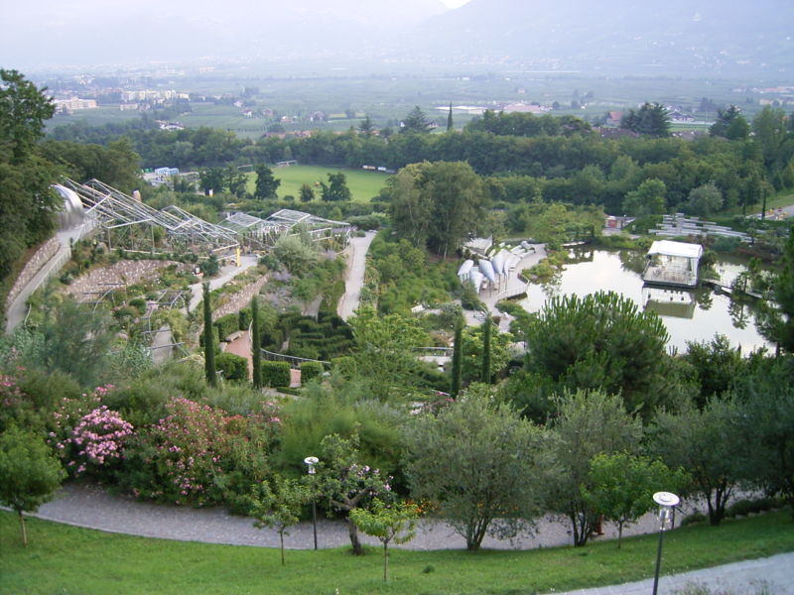
Notes:
Alemania.-Meran Botanischer Garten

Slide 13
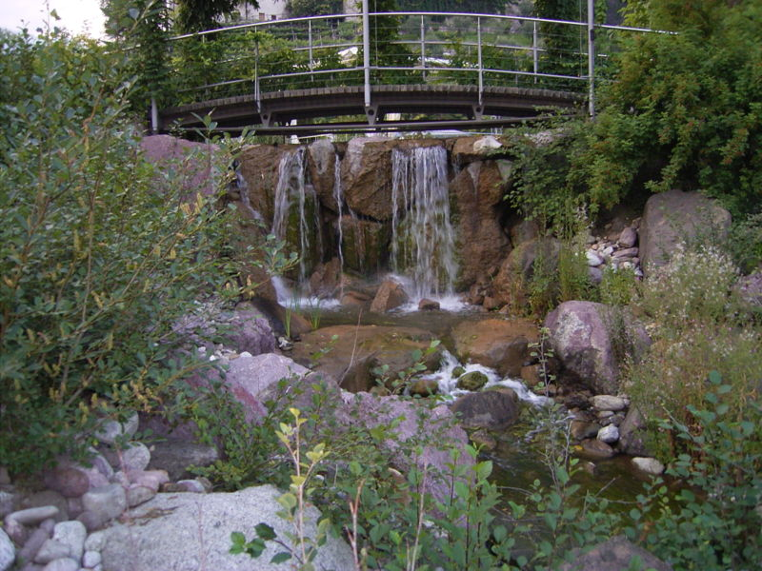
Notes:
Alemania.-Meran Botanischer Garten

Slide 14
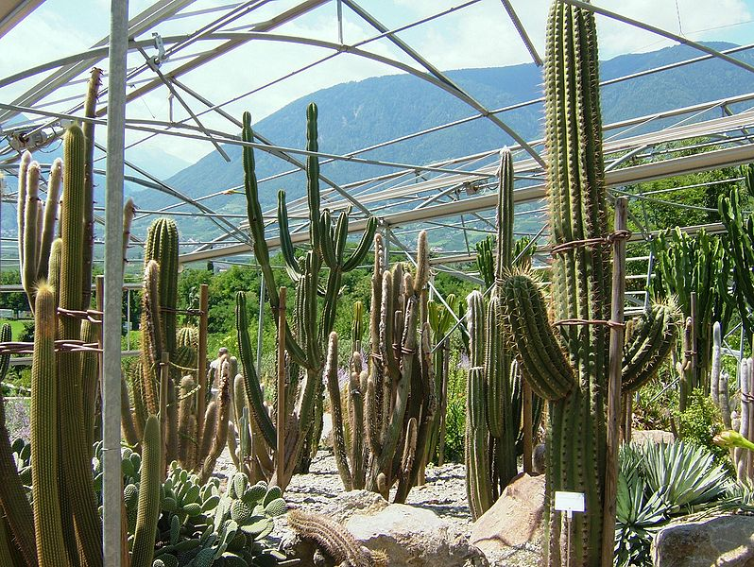
Notes:
Meran Botanischer Garten

Slide 15
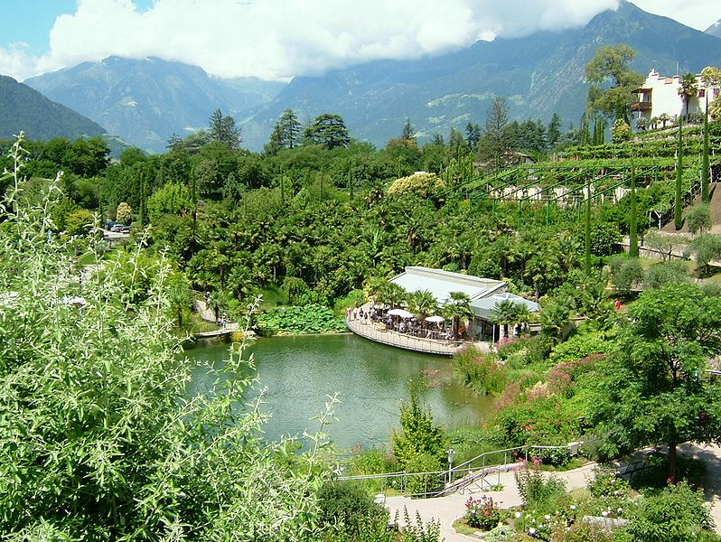
Notes:
Meran Botanischer Garten

Slide 16
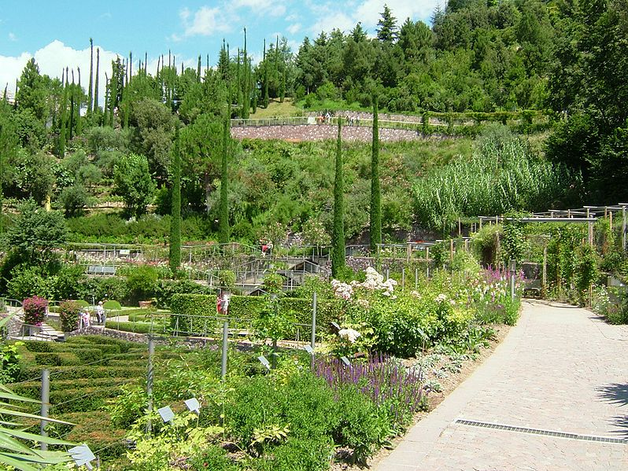
Notes:
Meran Botanischer Garten

Slide 17
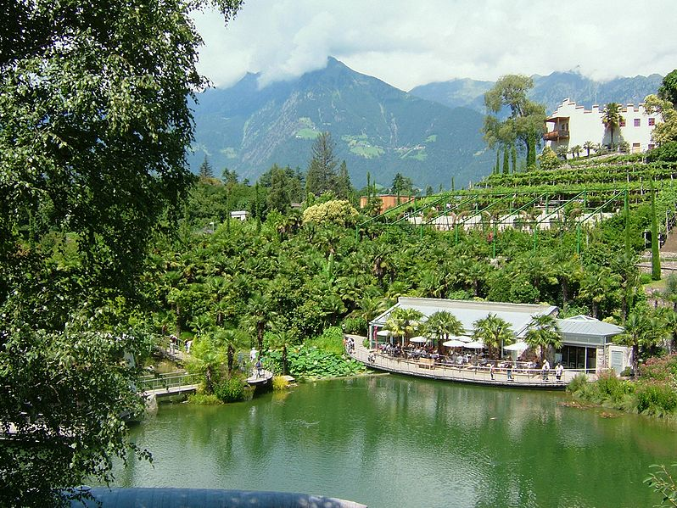
Notes:
Meran Botanischer Garten

Slide 18
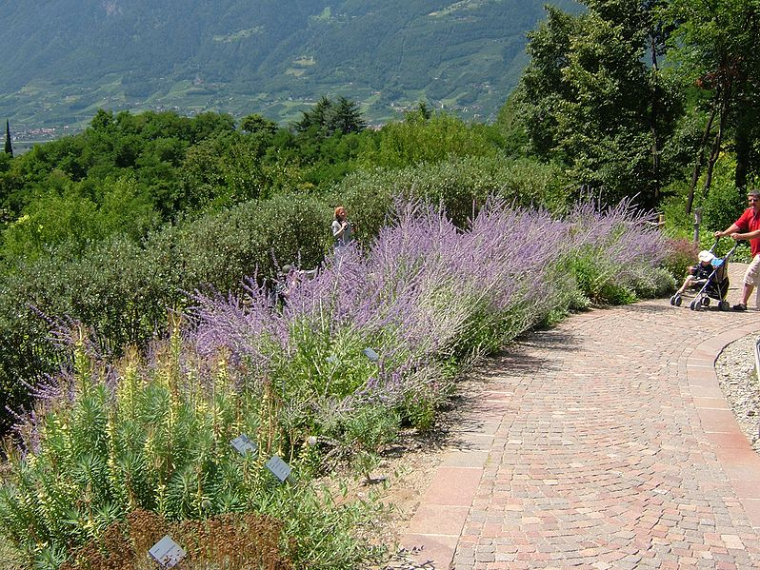
Notes:
Meran Botanischer Garten

Slide 19
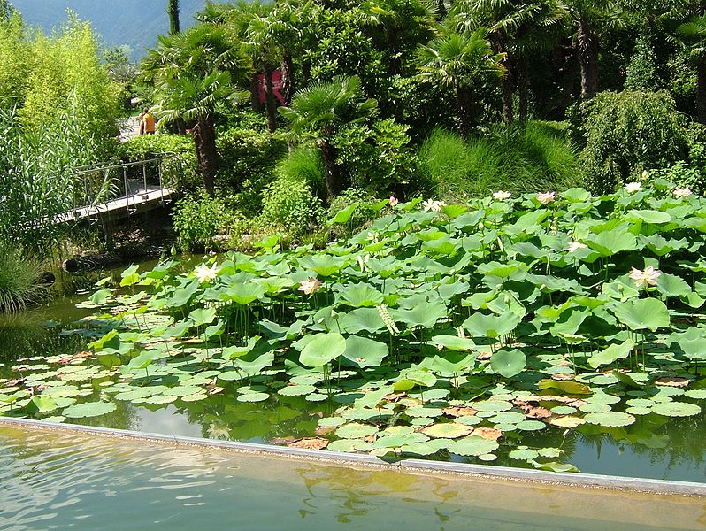
Notes:
Meran Botanischer Garten

Slide 20
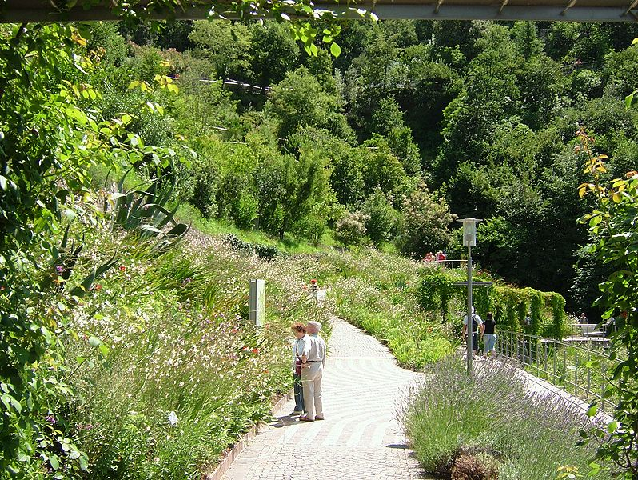
Notes:
Meran Botanischer Garten

Slide 21
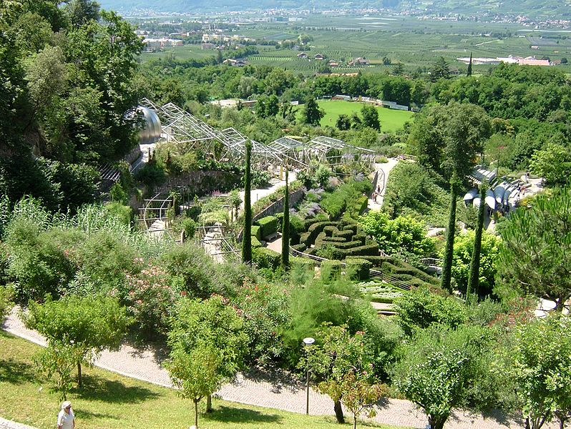
Notes:
Meran Botanischer Garten

Slide 22
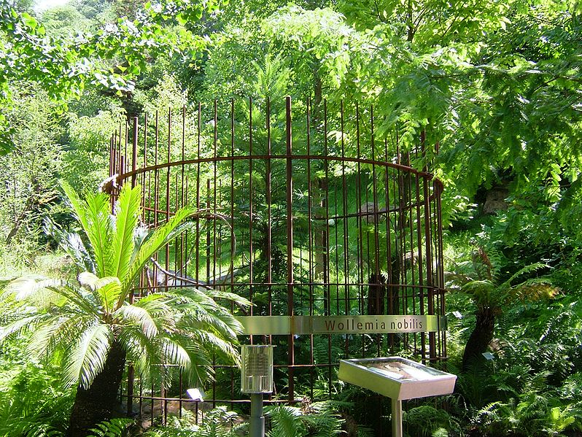
Notes:
Meran Botanischer Garten

Slide 23
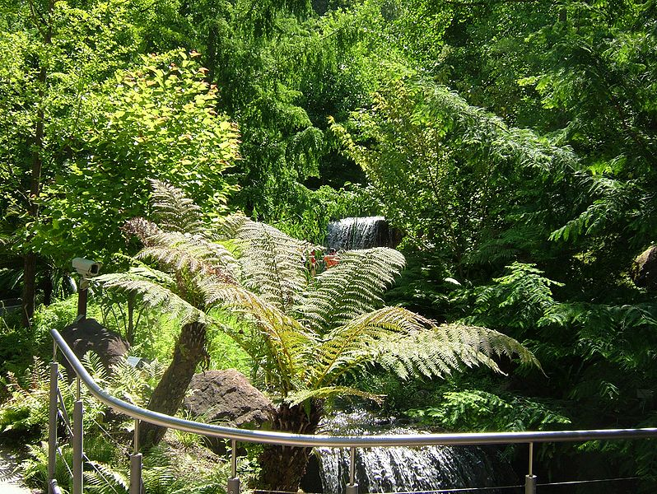
Notes:
Meran Botanischer Garten

Slide 24
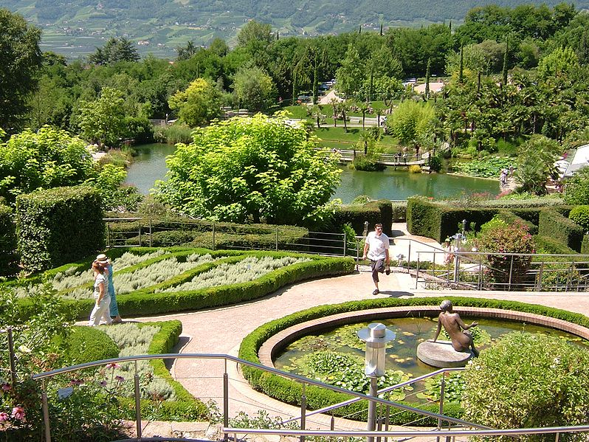
Notes:
Meran Botanischer Garten

Slide 25
Hanbury Botanic Garden
El Botanici Giardini Hanbury (18 hectáreas), también conocida como Villa Hanbury, son los principales jardines botánicos operado por la Universidad de Génova .
Están ubicados en Corso Montecarlo 43, Mortola Inferiore, al oeste varios kilómetros de Ventimiglia , Italia.
Los jardines fueron establecidos por Sir Thomas Hanbury en una pequeña península, que sobresale hacia el sur, pendiente de una altitud de 103 metros de profundidad en el Mar Mediterráneo .

Slide 26
Él compró el Palacio conserva la propiedad Orengo en 1867, y en las últimas décadas creó el jardín con la ayuda de farmacólogo de Daniel Hanbury (su hermano), el botánico y paisajista Luis Winter y los científicos, incluyendo Gustav Cronemayer , Kurt Dinter , y Alwin Berger.
En 1883 el index Seminum del jardín contenía alrededor de 600 especies, que habían crecido a 3.500 especies en el catálogo de 1889, y las especies de 5.800 por la versión de 1912.
Hanbury murió en 1907, pero las plantaciones energéticas y las mejoras se reanudaron tras la Primera Guerra Mundial , bajo la dirección de su hija-en-ley Hanbury Lady Dorothy.

Slide 27
Desafortunadamente, los jardines fueron severamente dañados en la Segunda Guerra Mundial , cuando se convirtió en tierra de nadie, y en 1960 Lady Hanbury los vendió al Estado de Italia.
Inicialmente, su cuidado se le encomendó al Instituto Internacional de Estudios de Liguria, pero cuando se retiran por falta de fondos suficientes en el año 1983, la responsabilidad se pasó a la Universidad de Génova.
La restauración se ha ido procediendo desde el año 1987, y fue declarada reserva natural en 2000.
Hoy 9 de 18 hectáreas de jardines están bajo cultivo, y contiene cerca de 2500 taxones .

Slide 28
Muchas de las especies son plantas de climas mediterráneos de los seis zonas de clima mediterráneo del mundo.
Colecciones más importantes son los agaves , los aloes y salvia , así como finos ejemplares viejos de Araucaria cunninghamii (plantada 1832), Casimiroa edulis (1867), los olivos, Olmediella betschleriana y Pinus canariensis (1870).
Un huerto de frutas raras incluye Actinidia , Carica , Diospyros , Eugenia , Feijoa , Fortunella , Macadamia , Mespilus y Persea.

Slide 29
Colecciones adicionales cuentan con las palmas , las plantas suculentas , los australianos , los árboles cítricos y flores cultivadas.
De particular interés son los Aphyllantes monspeliensis , Beaucarnea recurvata, Beaucarnea stricta , Caesalpinia sepiaria , Chiranthodendron pentadactylon , Crisantemo discoideum , Coronilla juncea , Cupressus guadalupensis , Cupressus lusitanica , Eucalyptus citriodora , Eucaliptus sideroxylon , Eucalyptus microcorys, Mandevilla laxa , Passiflora bryonioides , Passiflora amethistina , Passiflora edulis , Senecio deltoides , Sollya heterophylla , Thunbergia grandiflora , Thunbergia coccinea , Thunbergia mysorensis , Wigandia urens y Yucca australis .

Slide 30
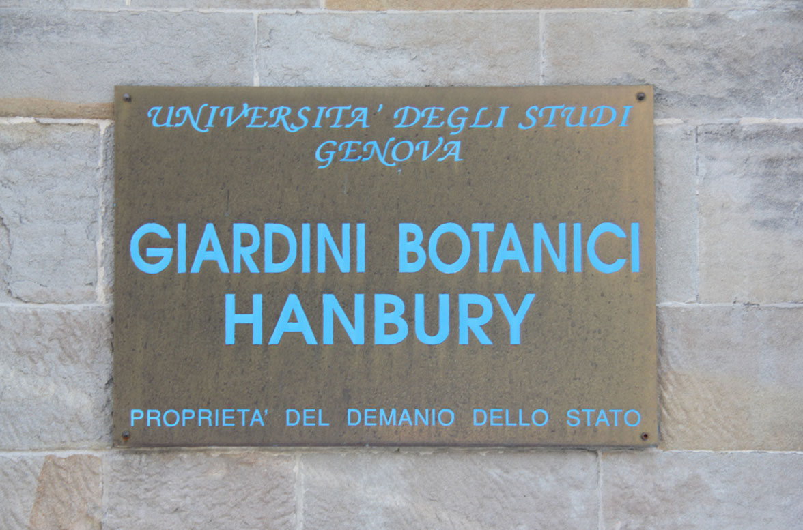

Slide 31
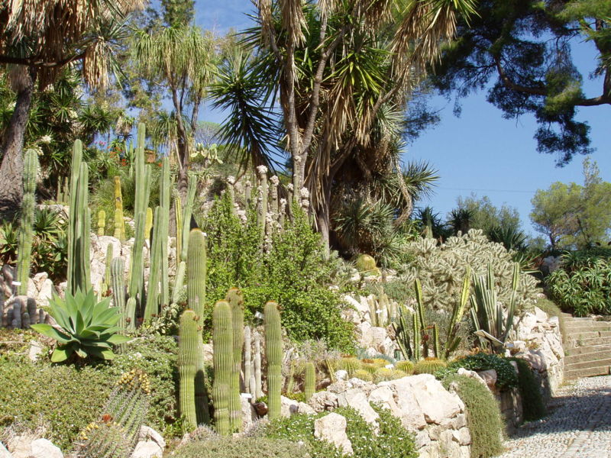
Notes:
Italia.-Handbury

Slide 32
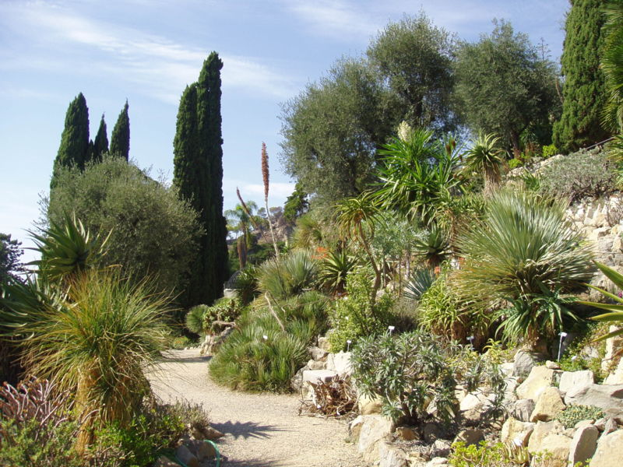
Notes:
Italia.-Handbury

Slide 33
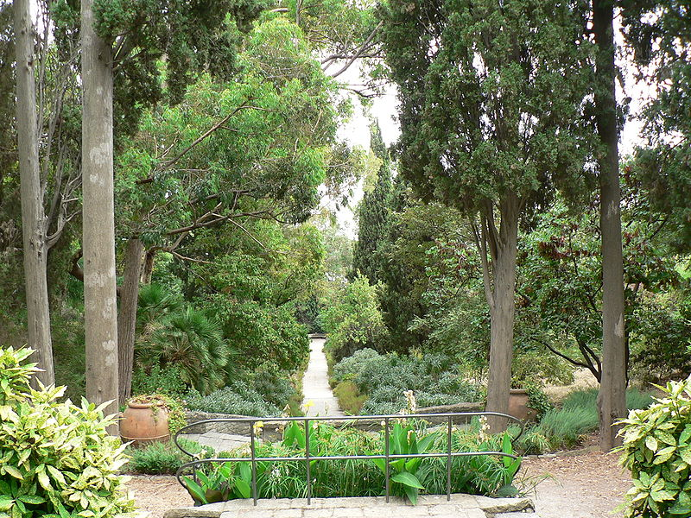

Slide 34
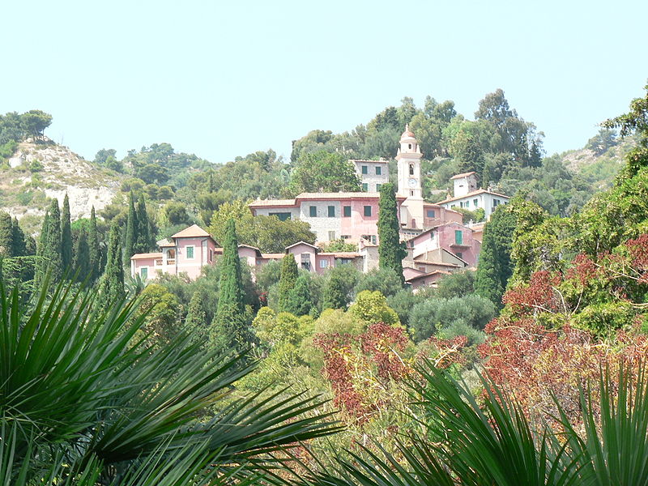

Slide 35
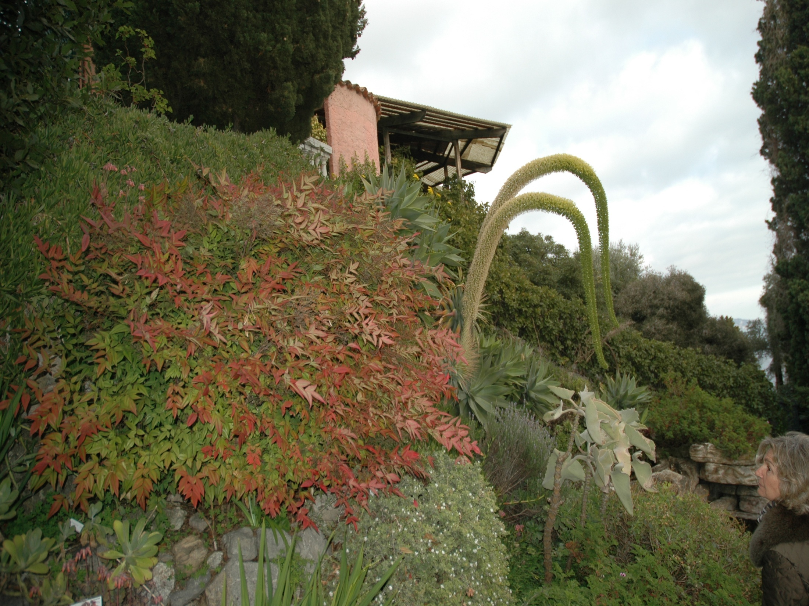
Notes:
Agave attenuata

Slide 36
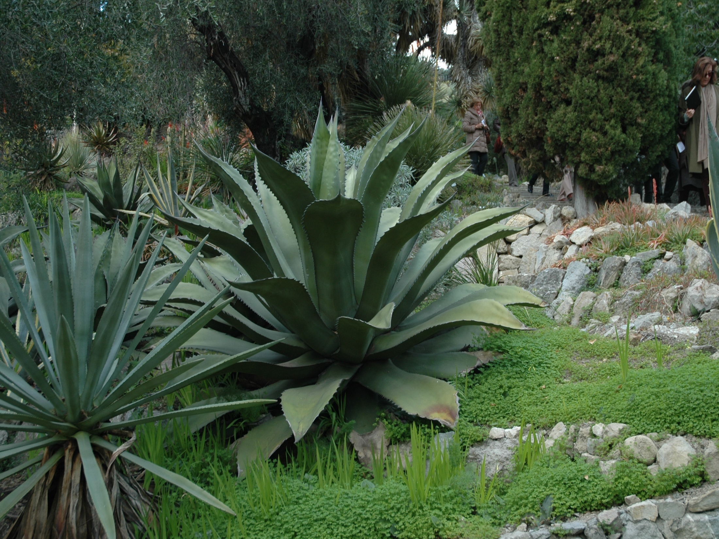
Notes:
Agave ferox

Slide 37
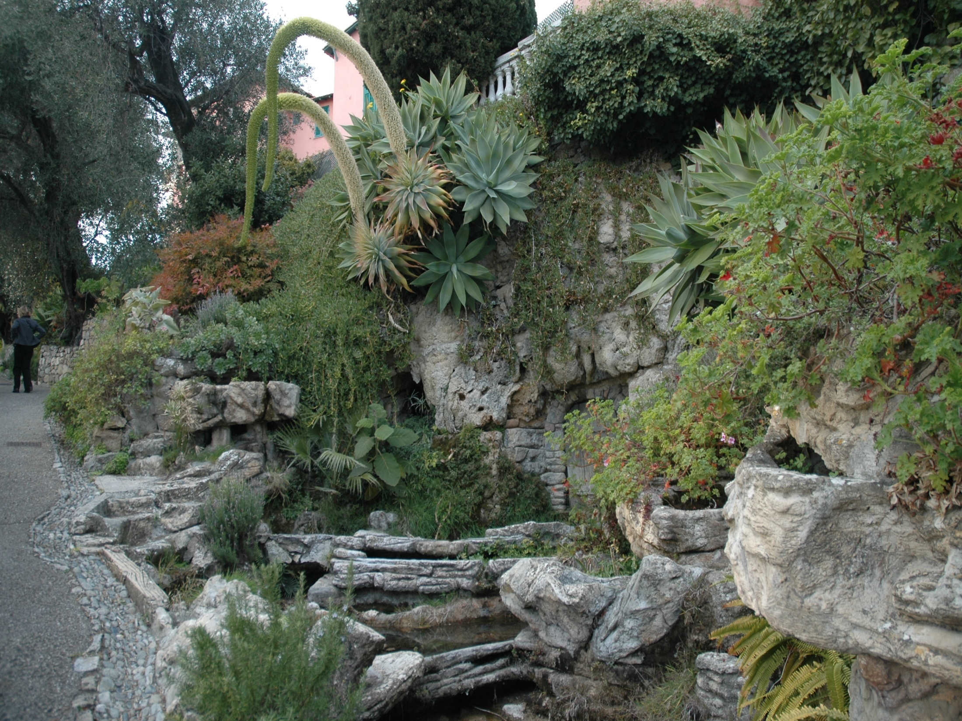
Notes:
Agave attenuata

Slide 38
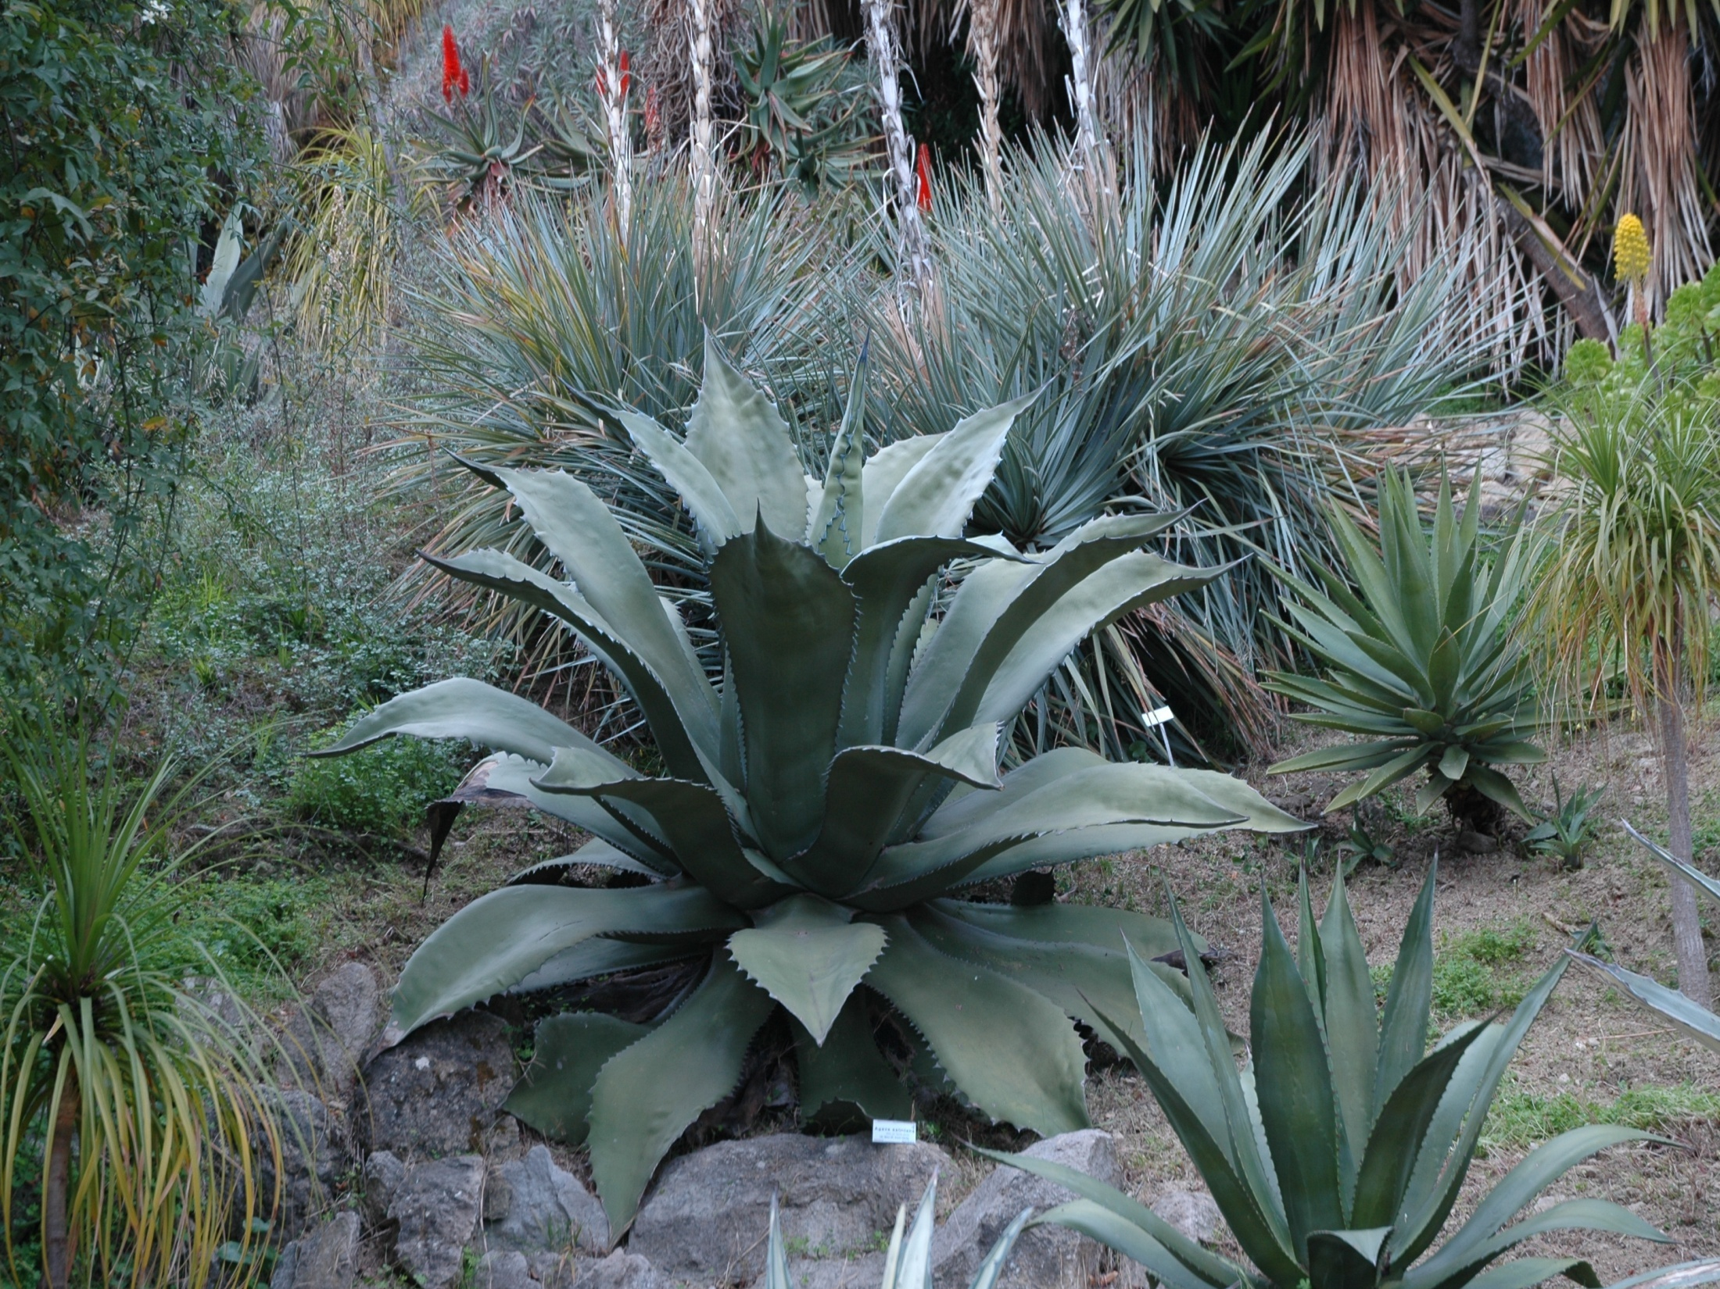
Notes:
Agave ferox

Slide 39
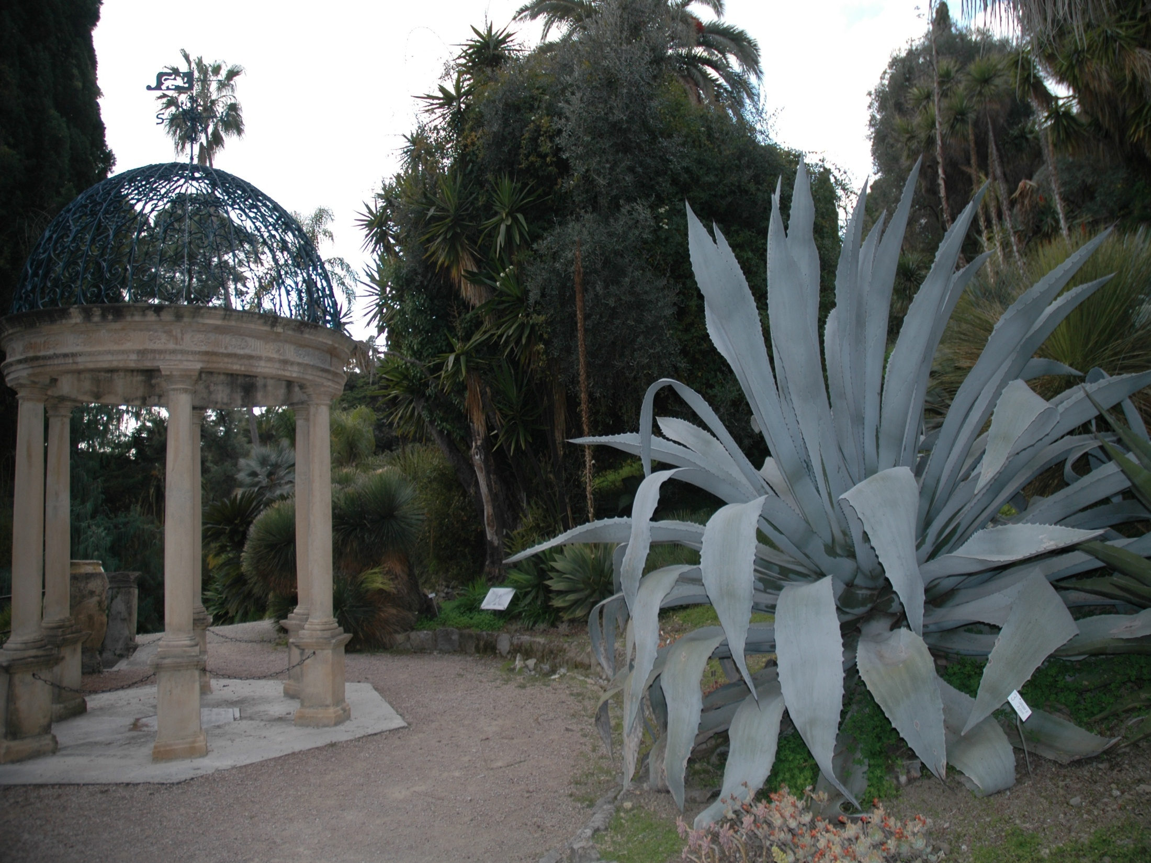
Notes:
Agave salmediana

Slide 40
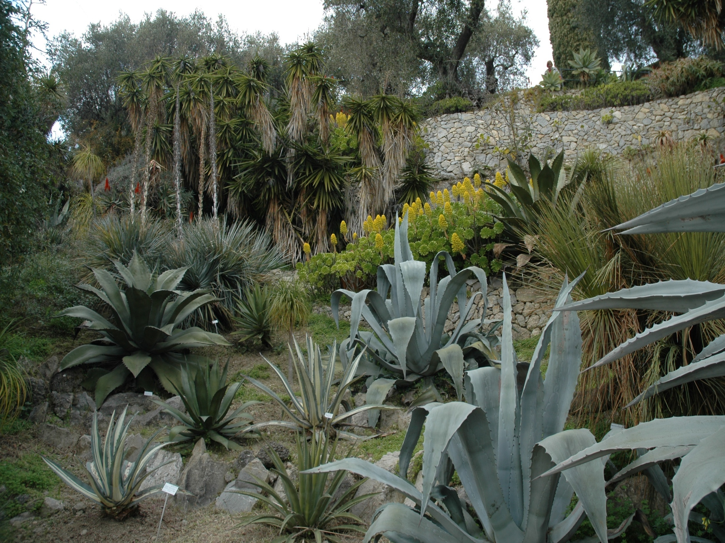

Slide 41
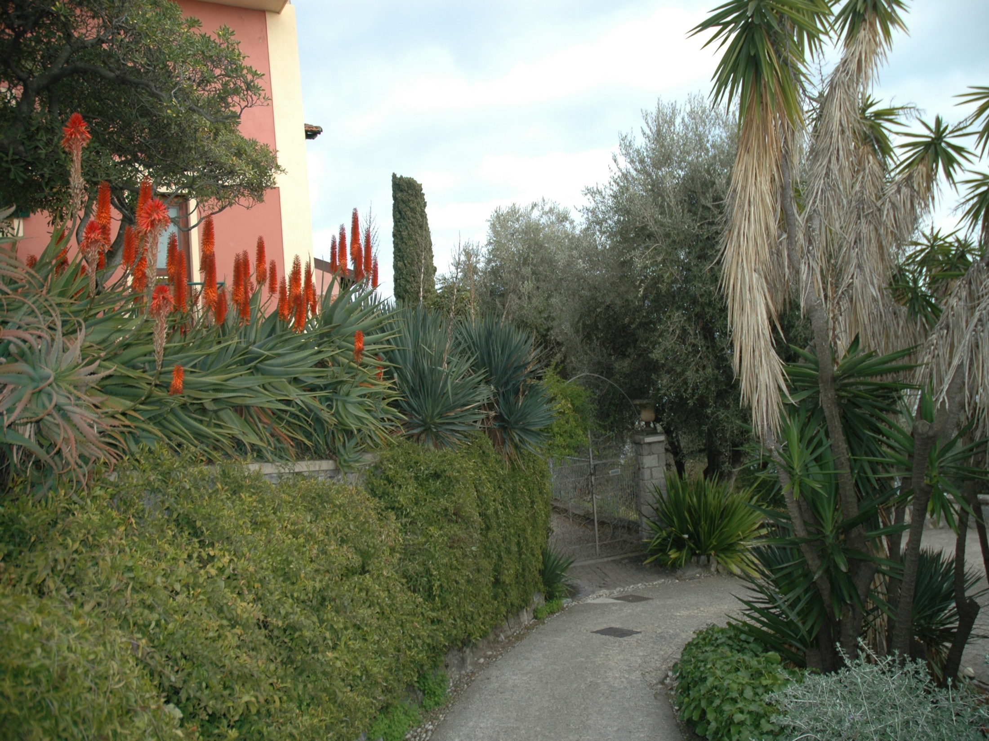
Notes:
Aloe x

Slide 42
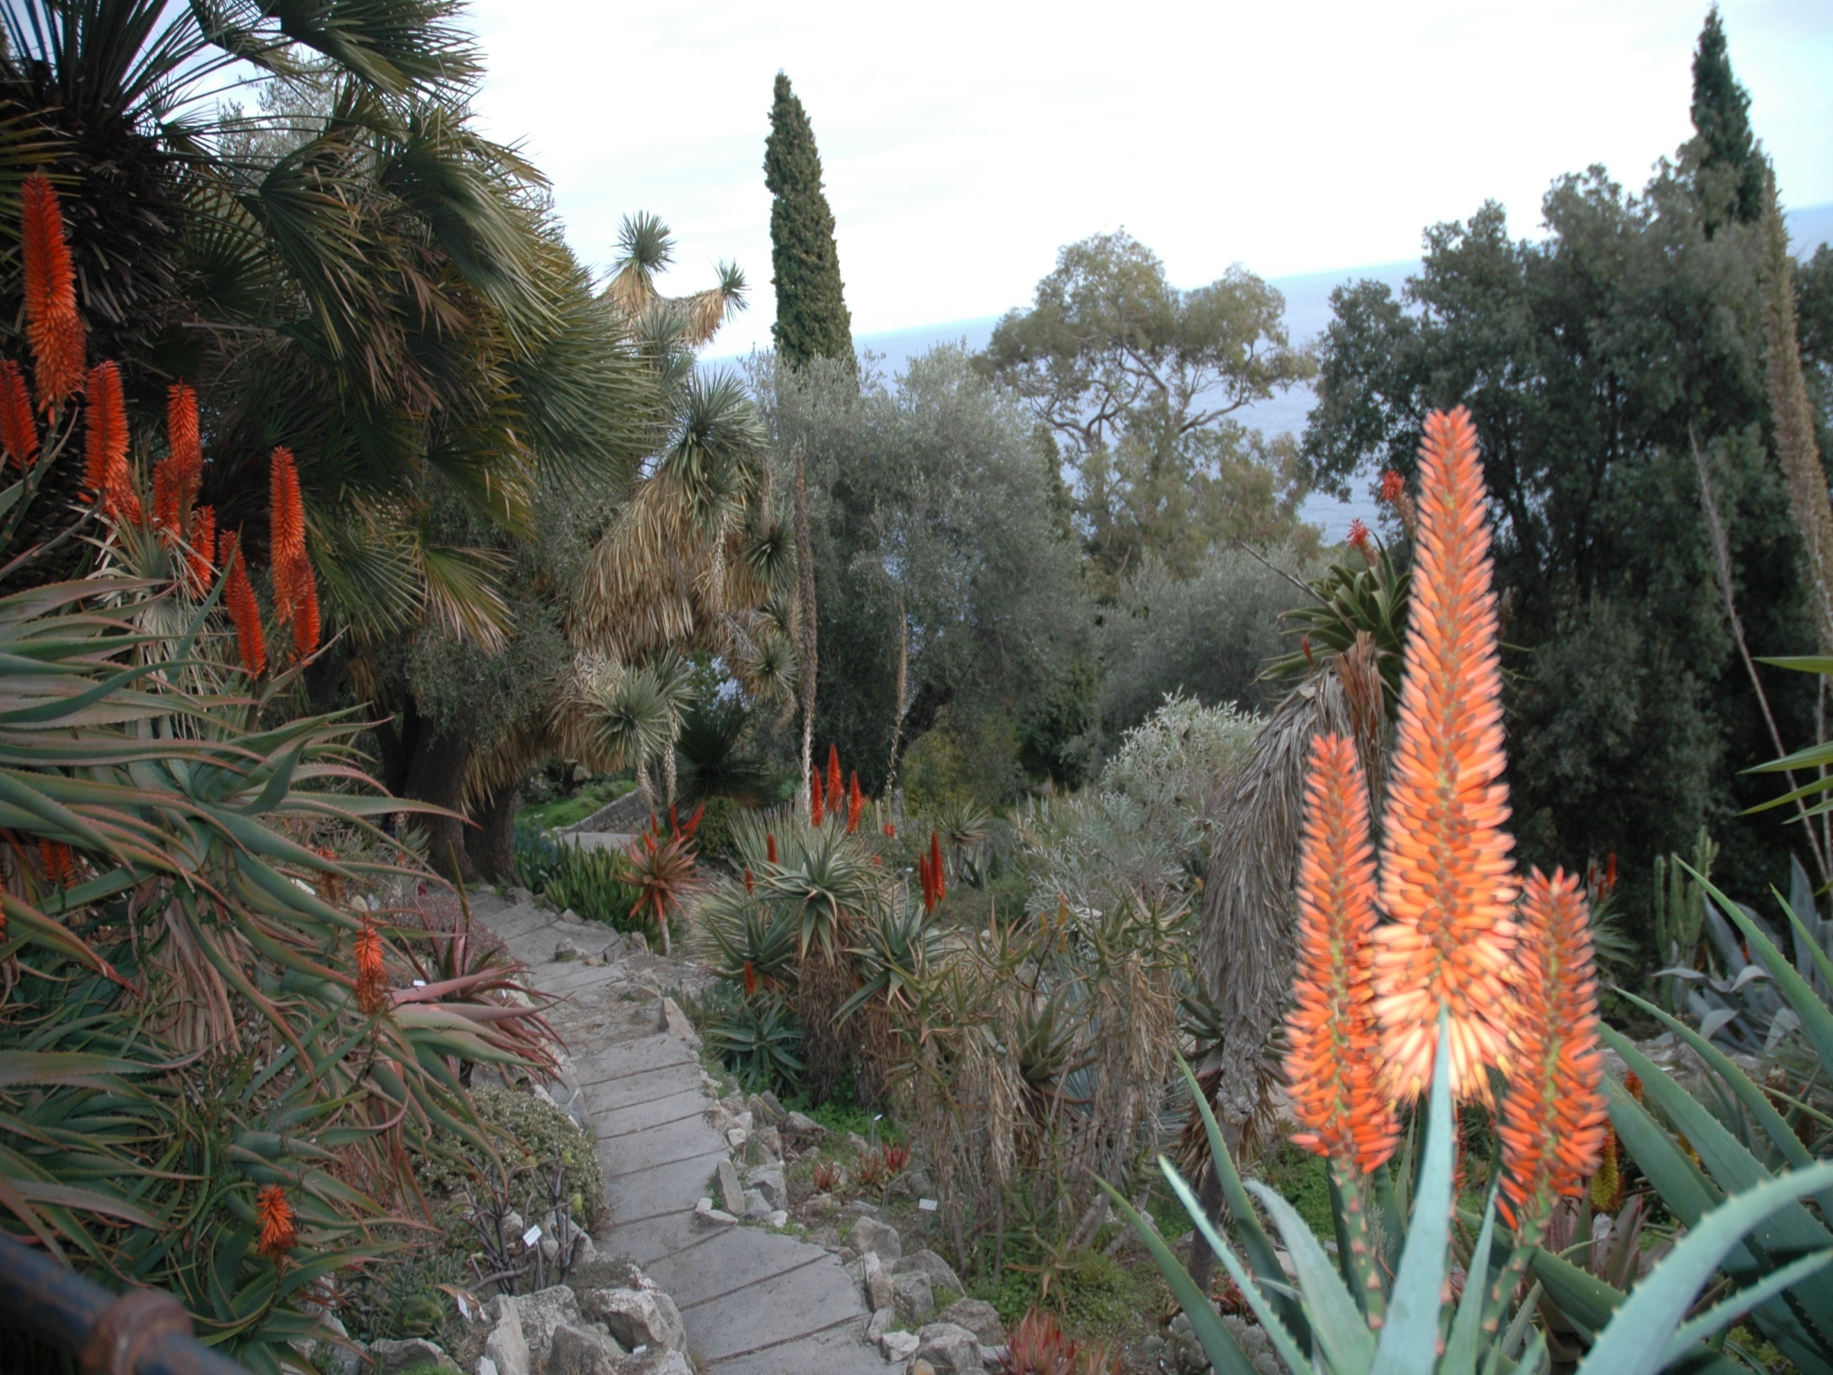
Notes:
Aloe x hibridas

Slide 43
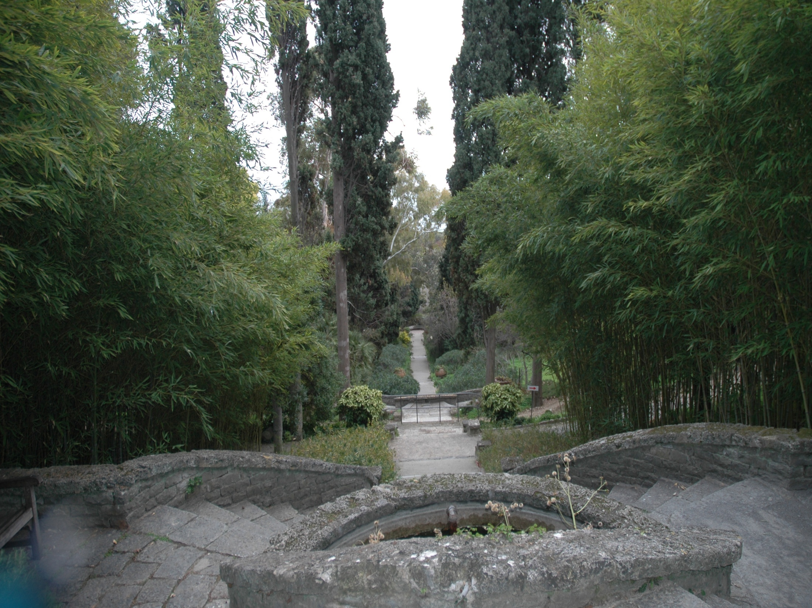
Notes:
Bambues

Slide 44
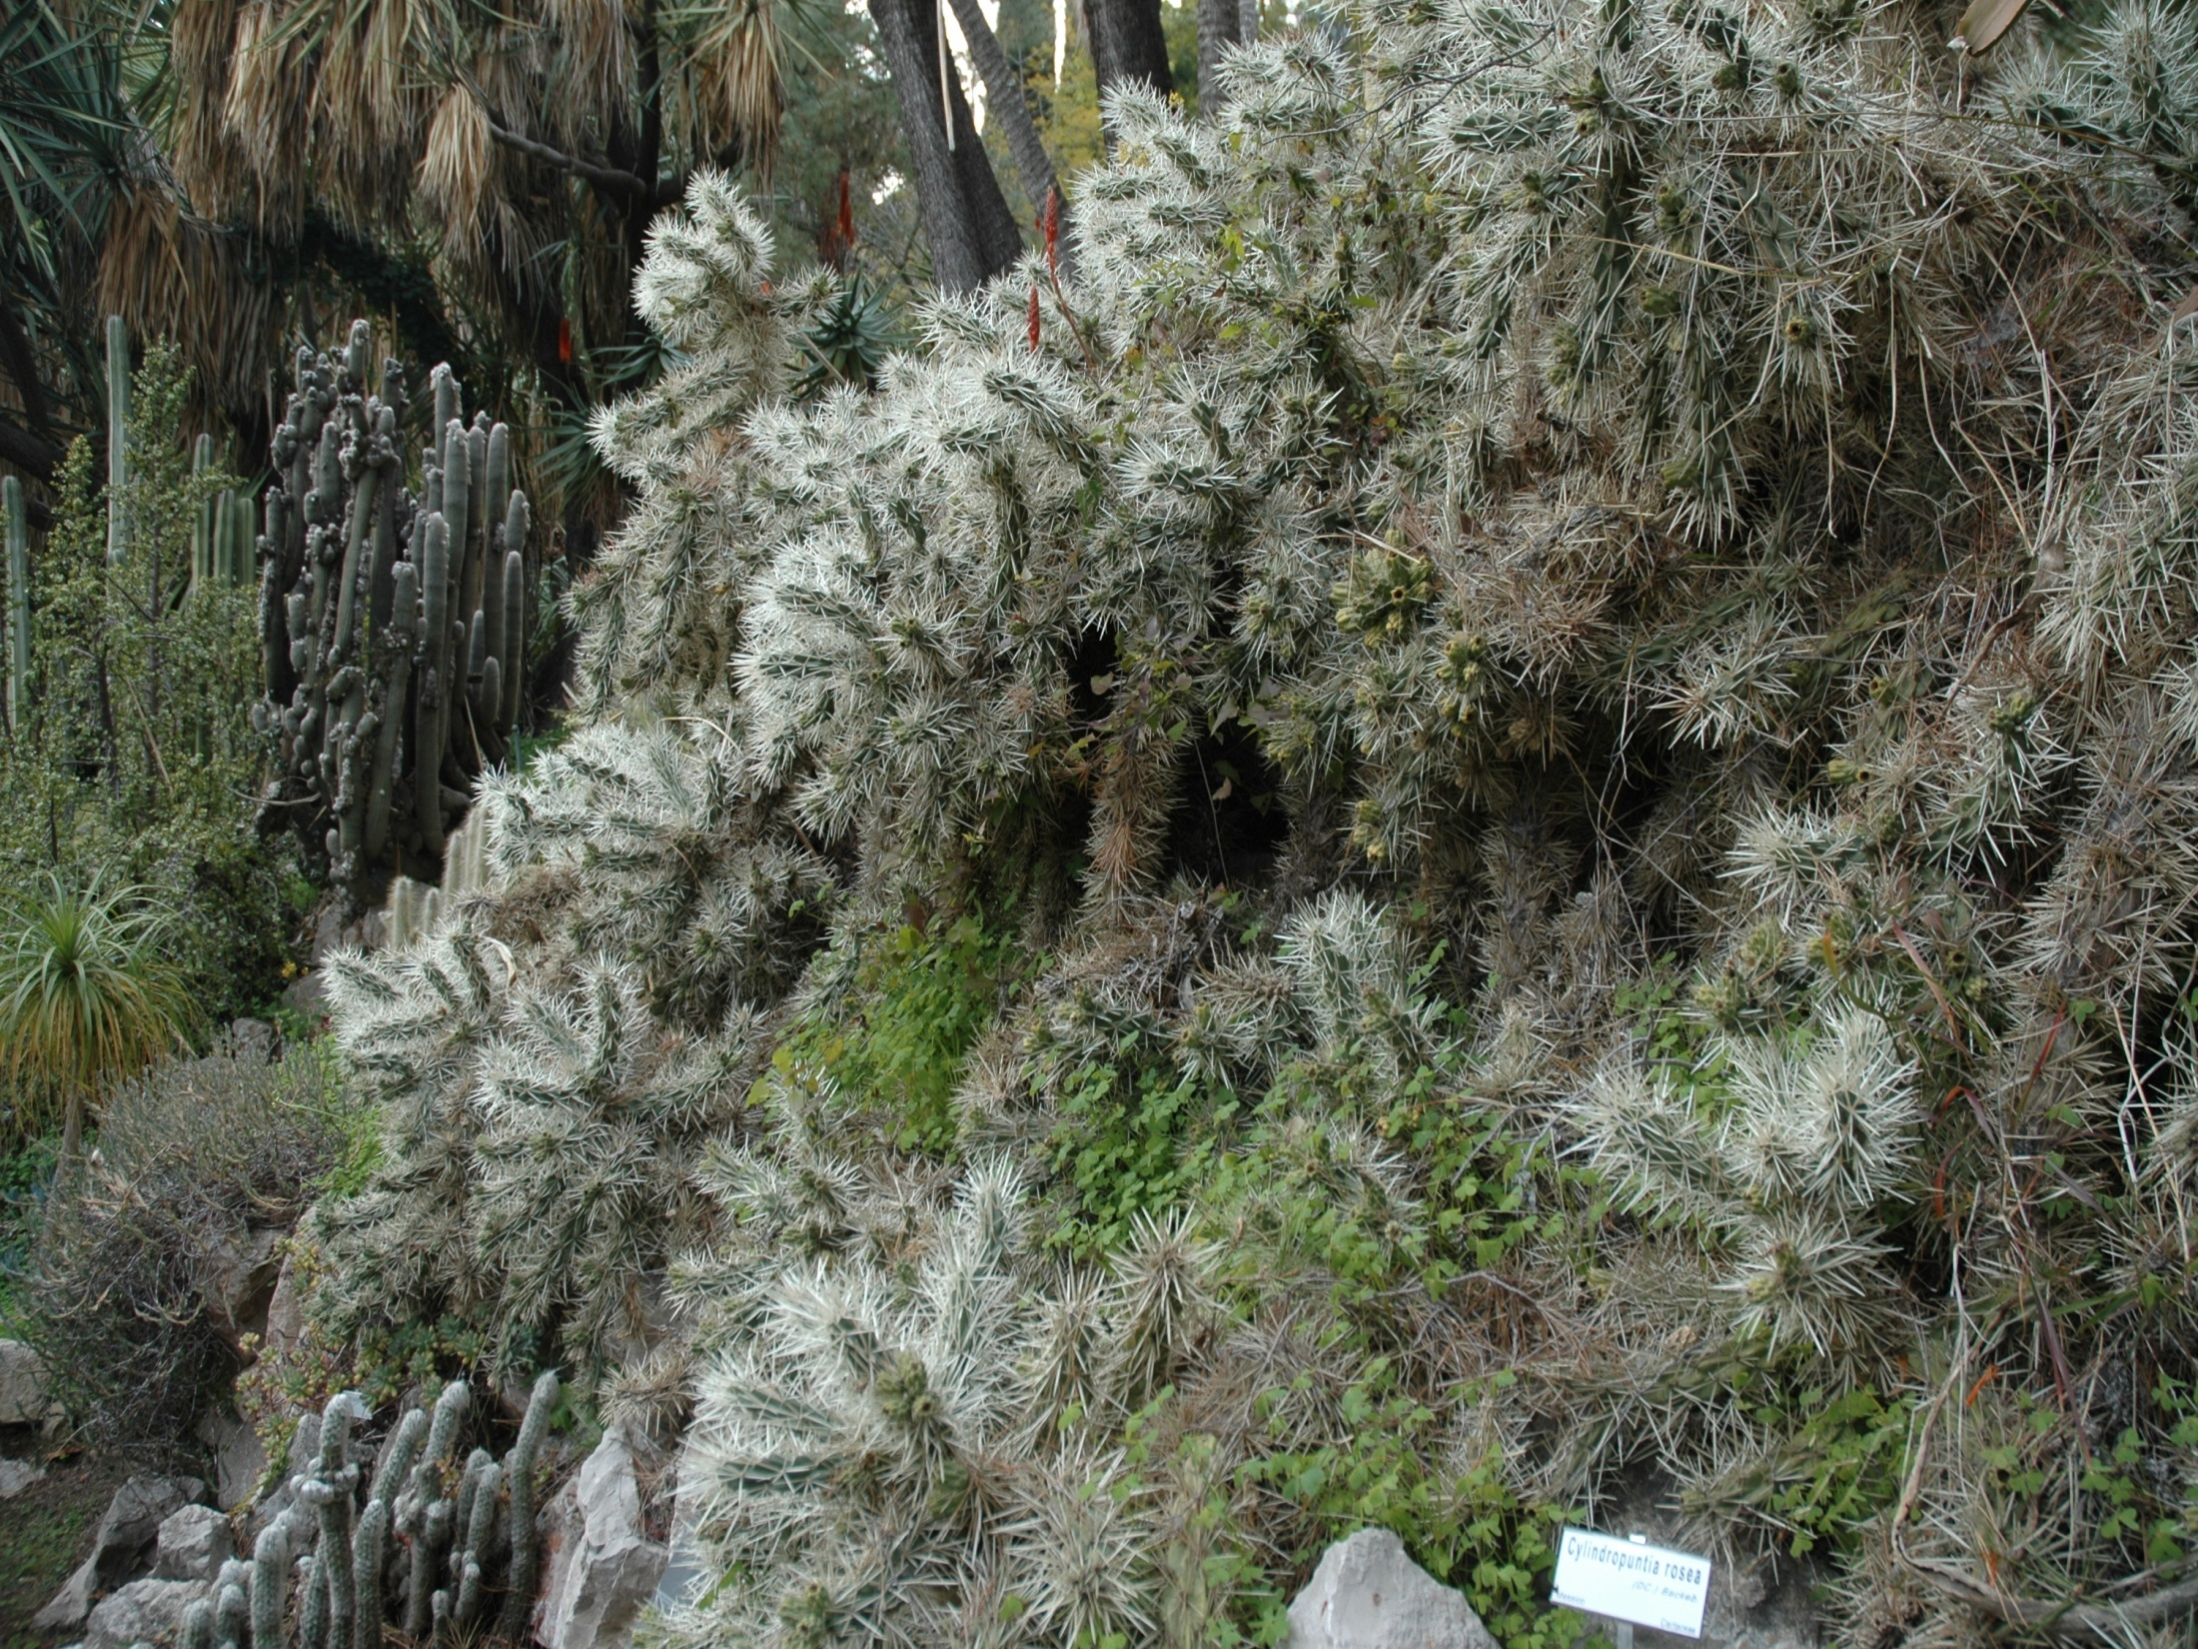
Notes:
Cylindropuntia rosea

Slide 45
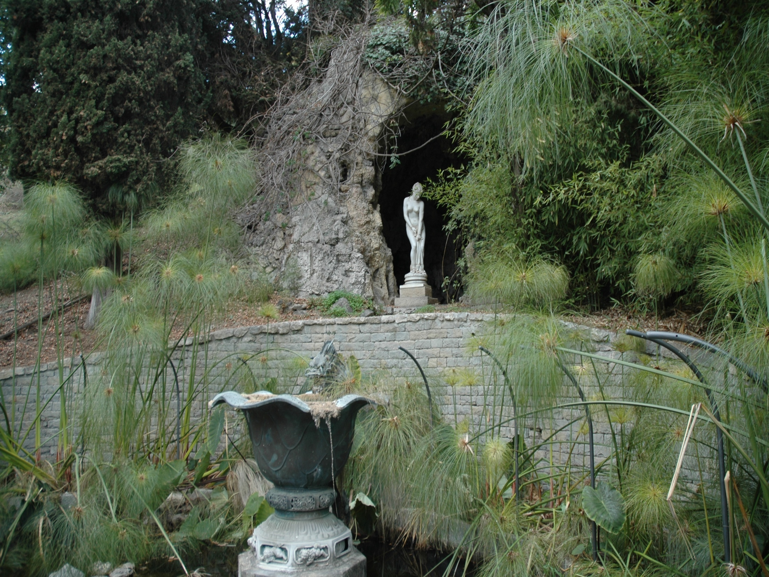
Notes:
Cyperus papyrus

Slide 46
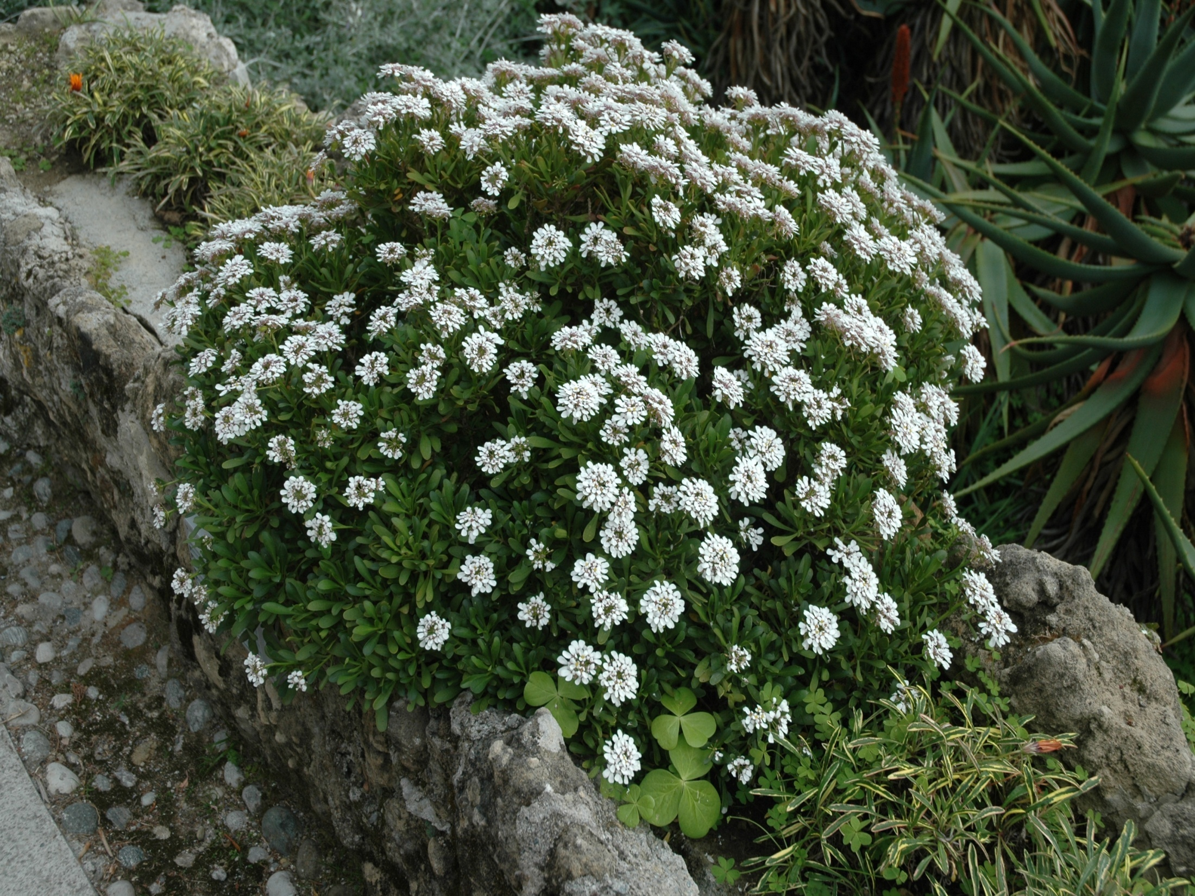
Notes:
Iberis semperflorens

Slide 47
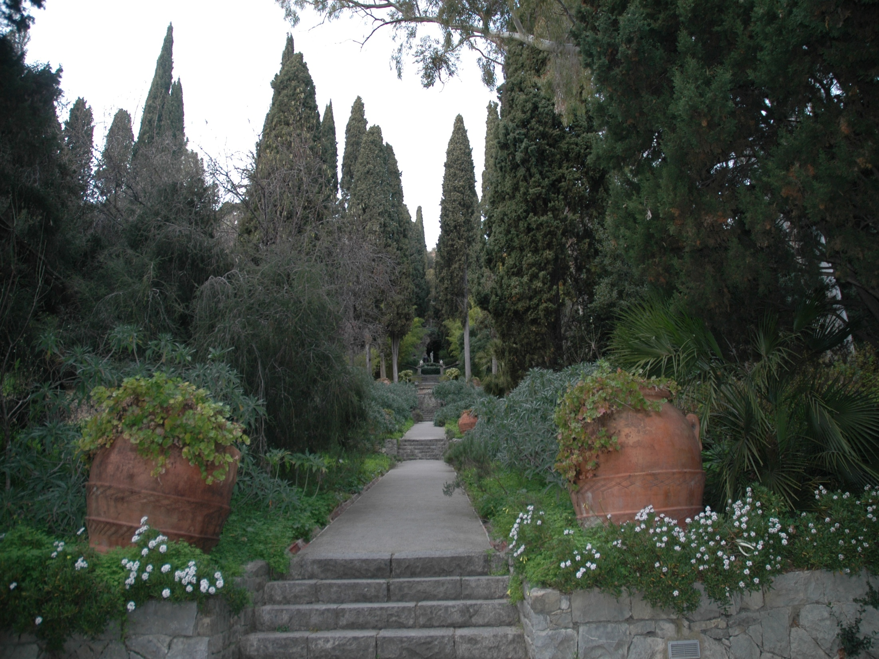

Slide 48
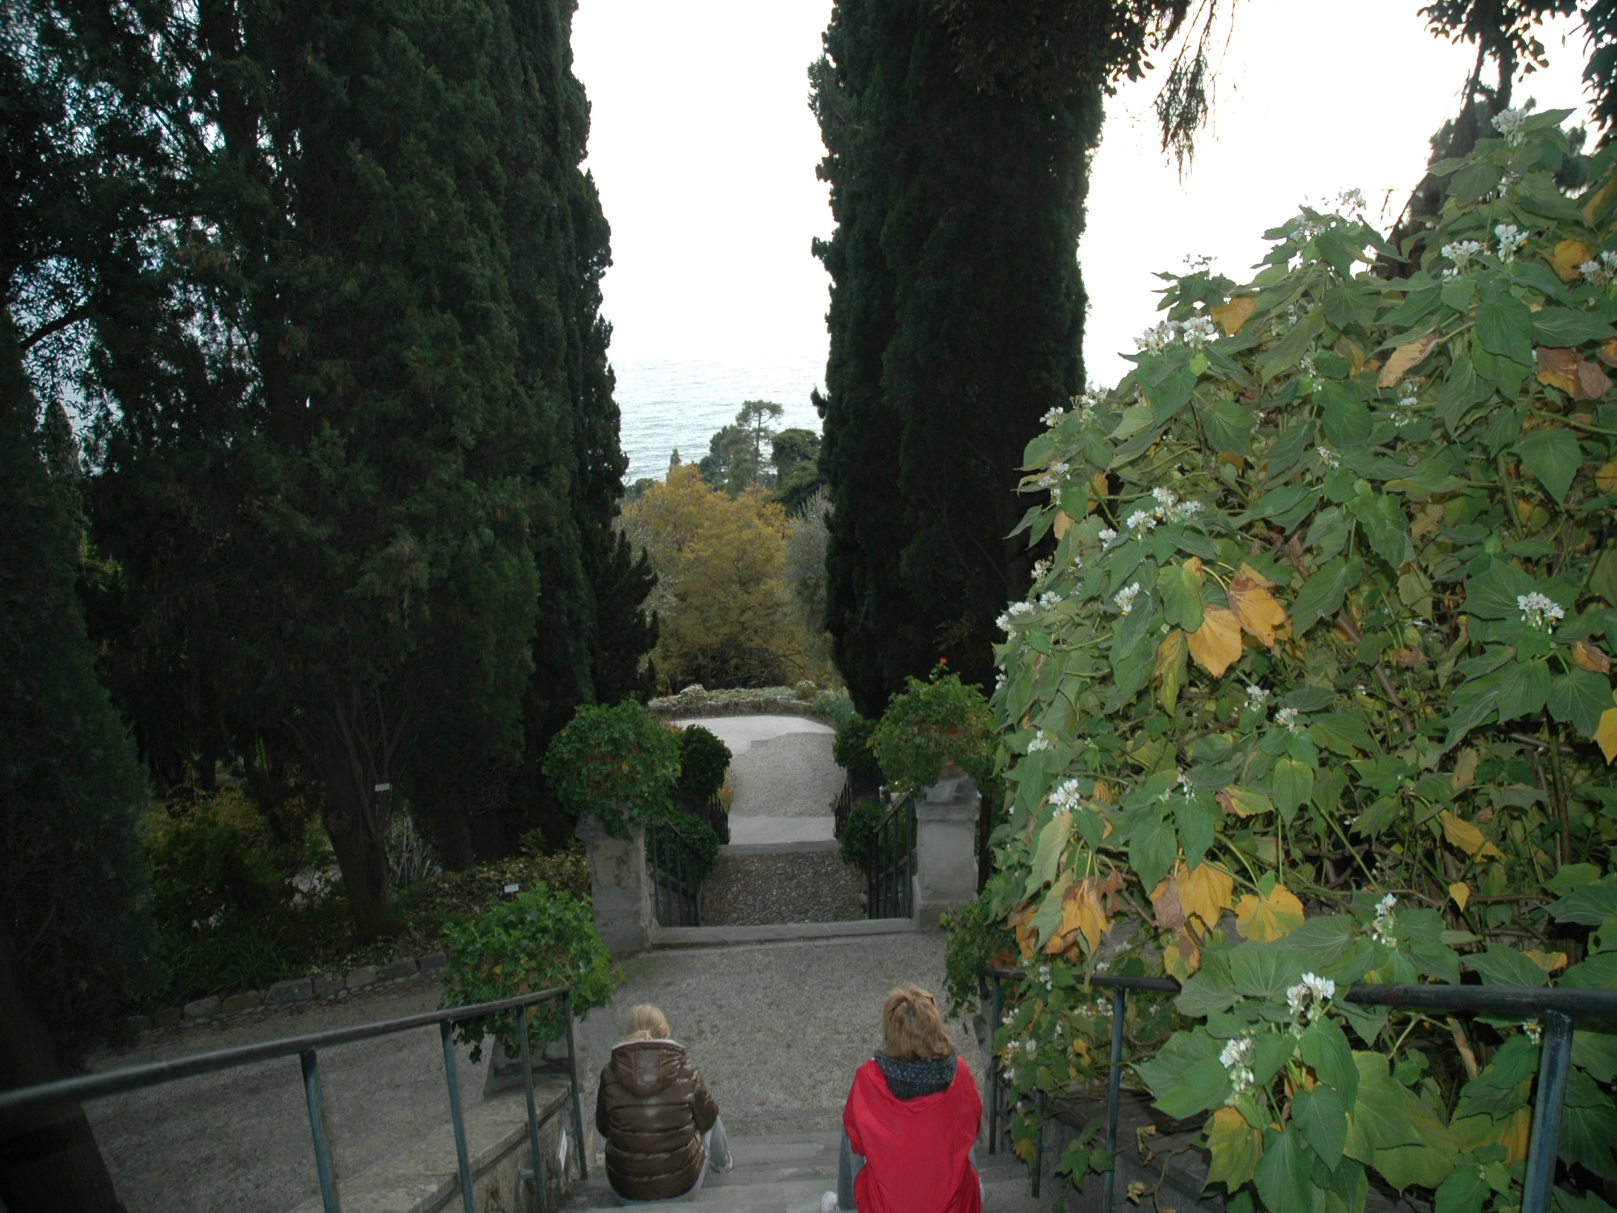
Notes:
Sparmania africana

Slide 49
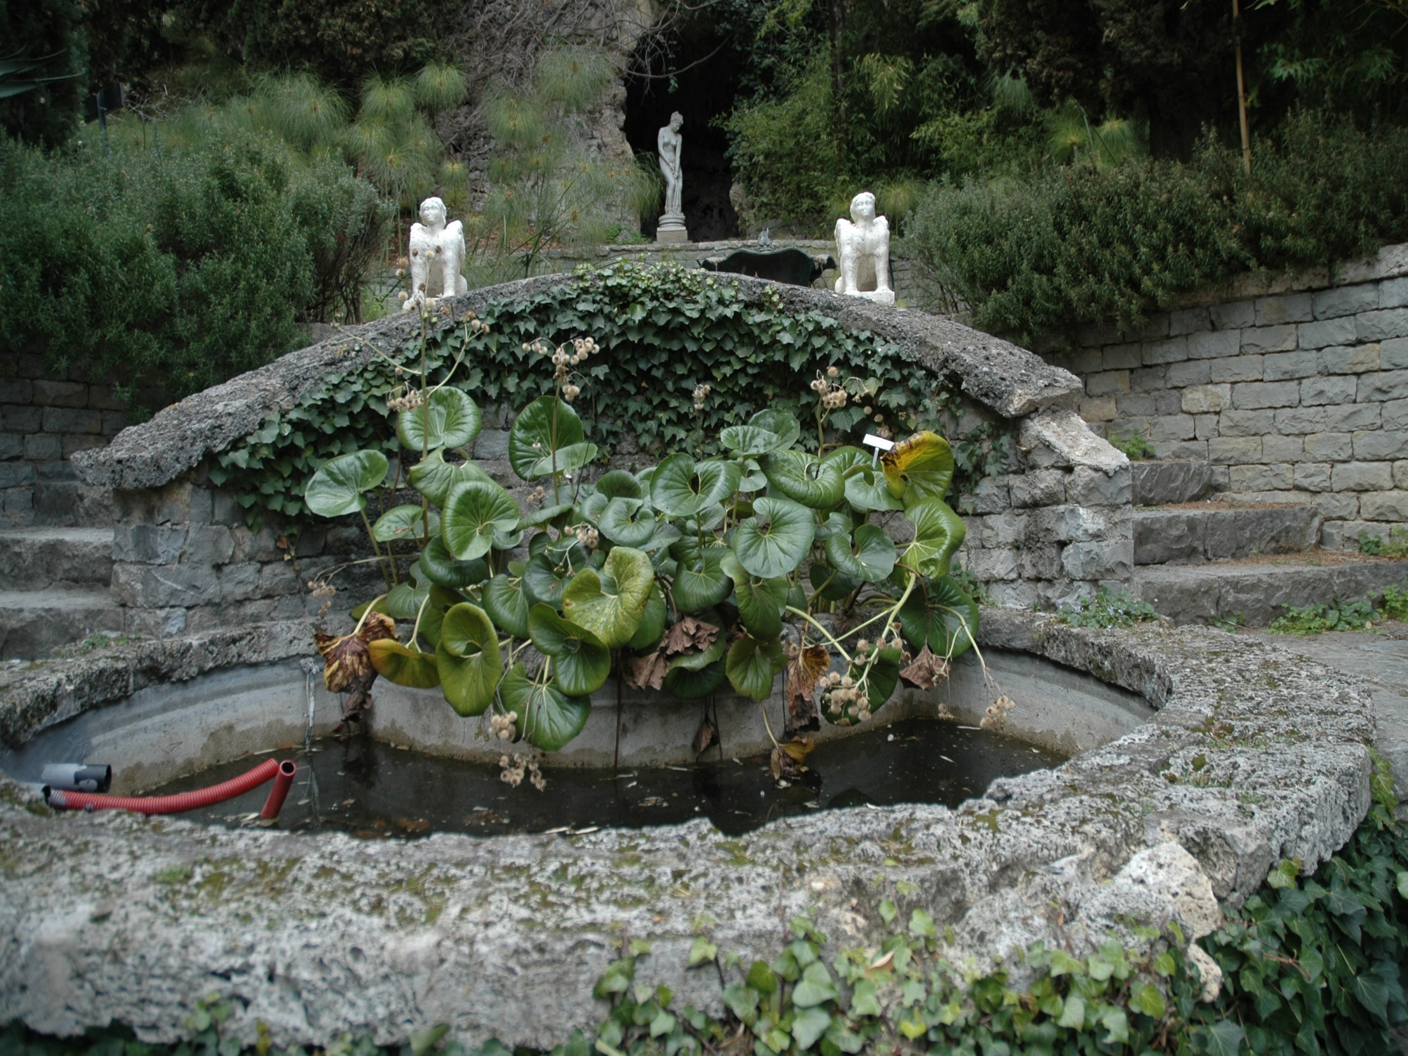

Slide 50
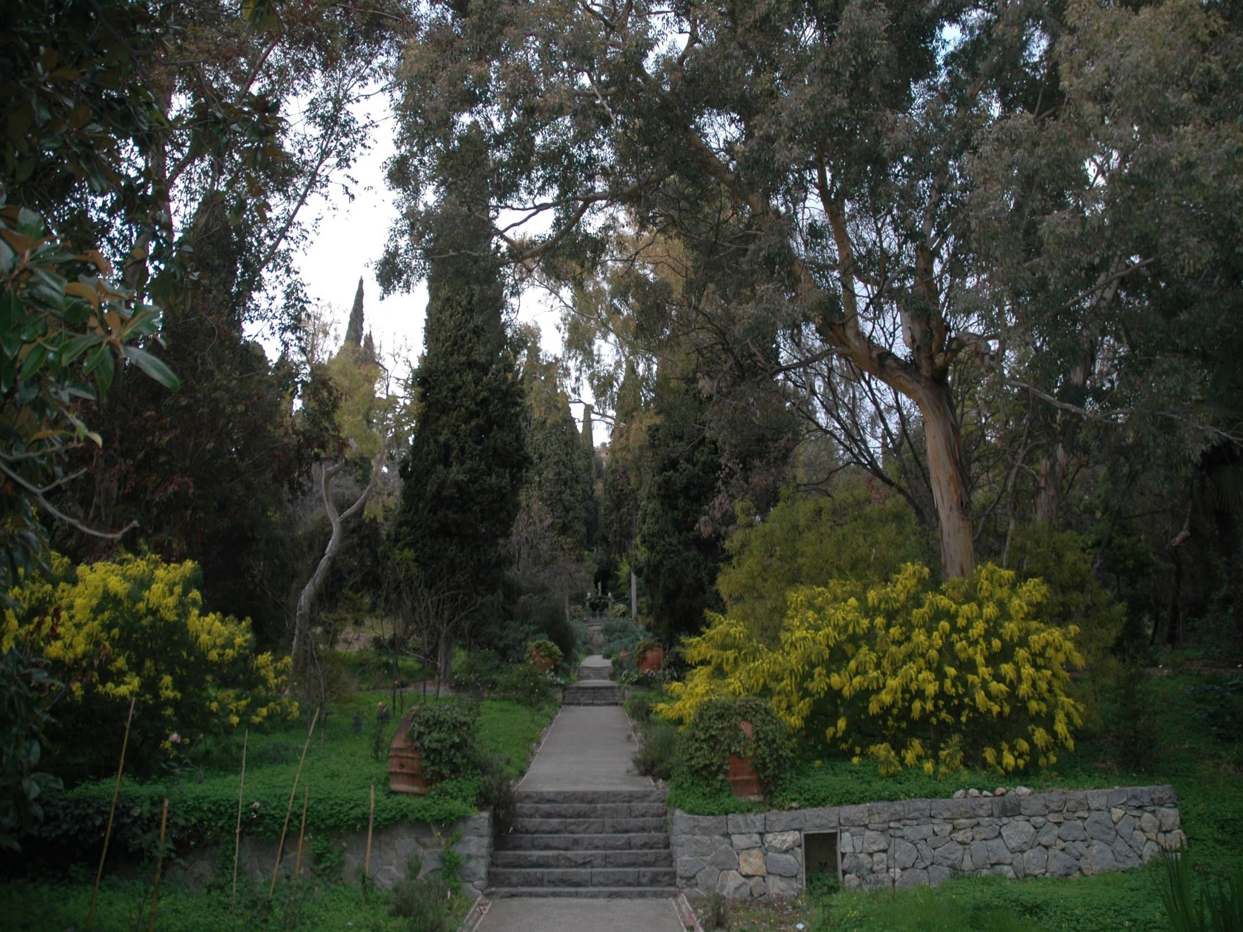
Notes:
Mimosas

Slide 51
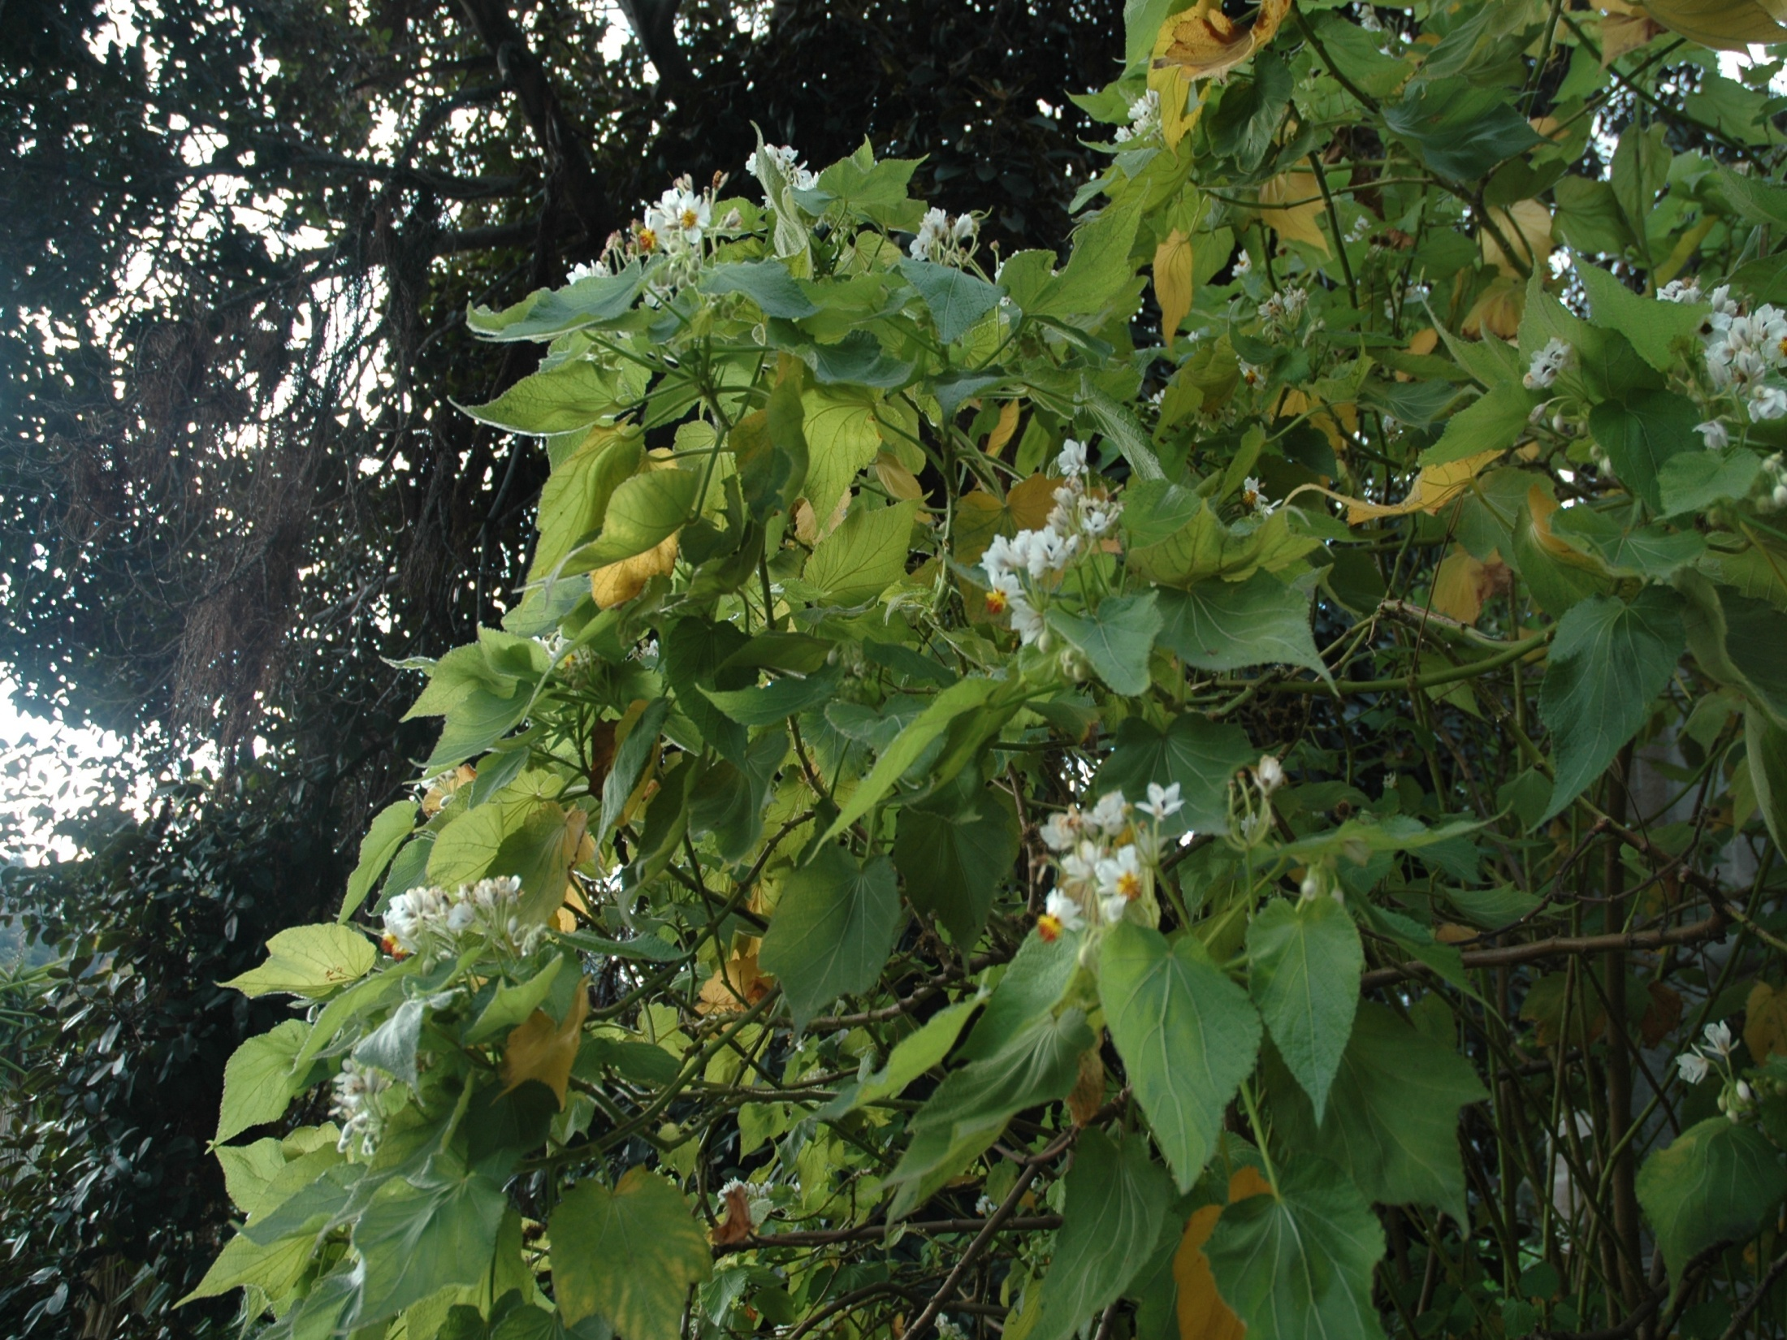
Notes:
Sparmania africana

Slide 52
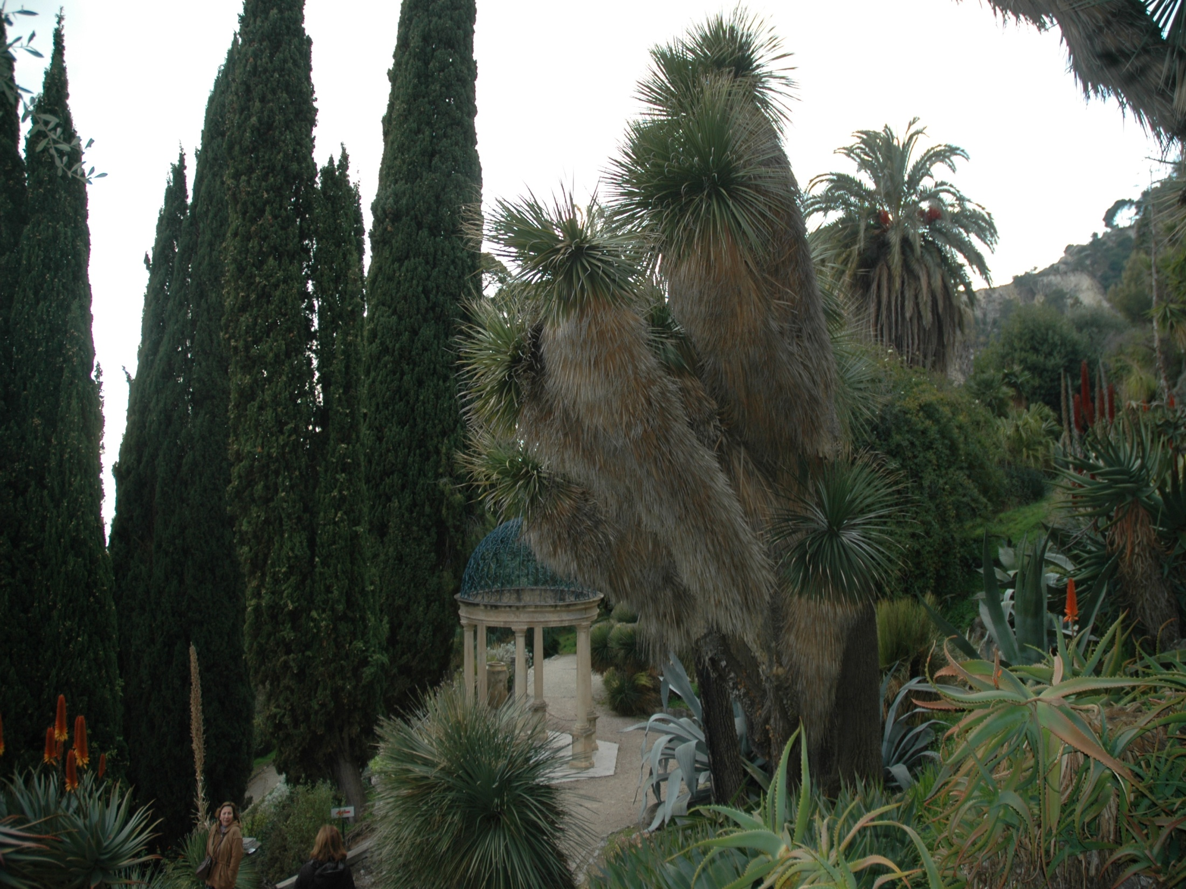
Notes:
Yuccca filifera

Slide 53
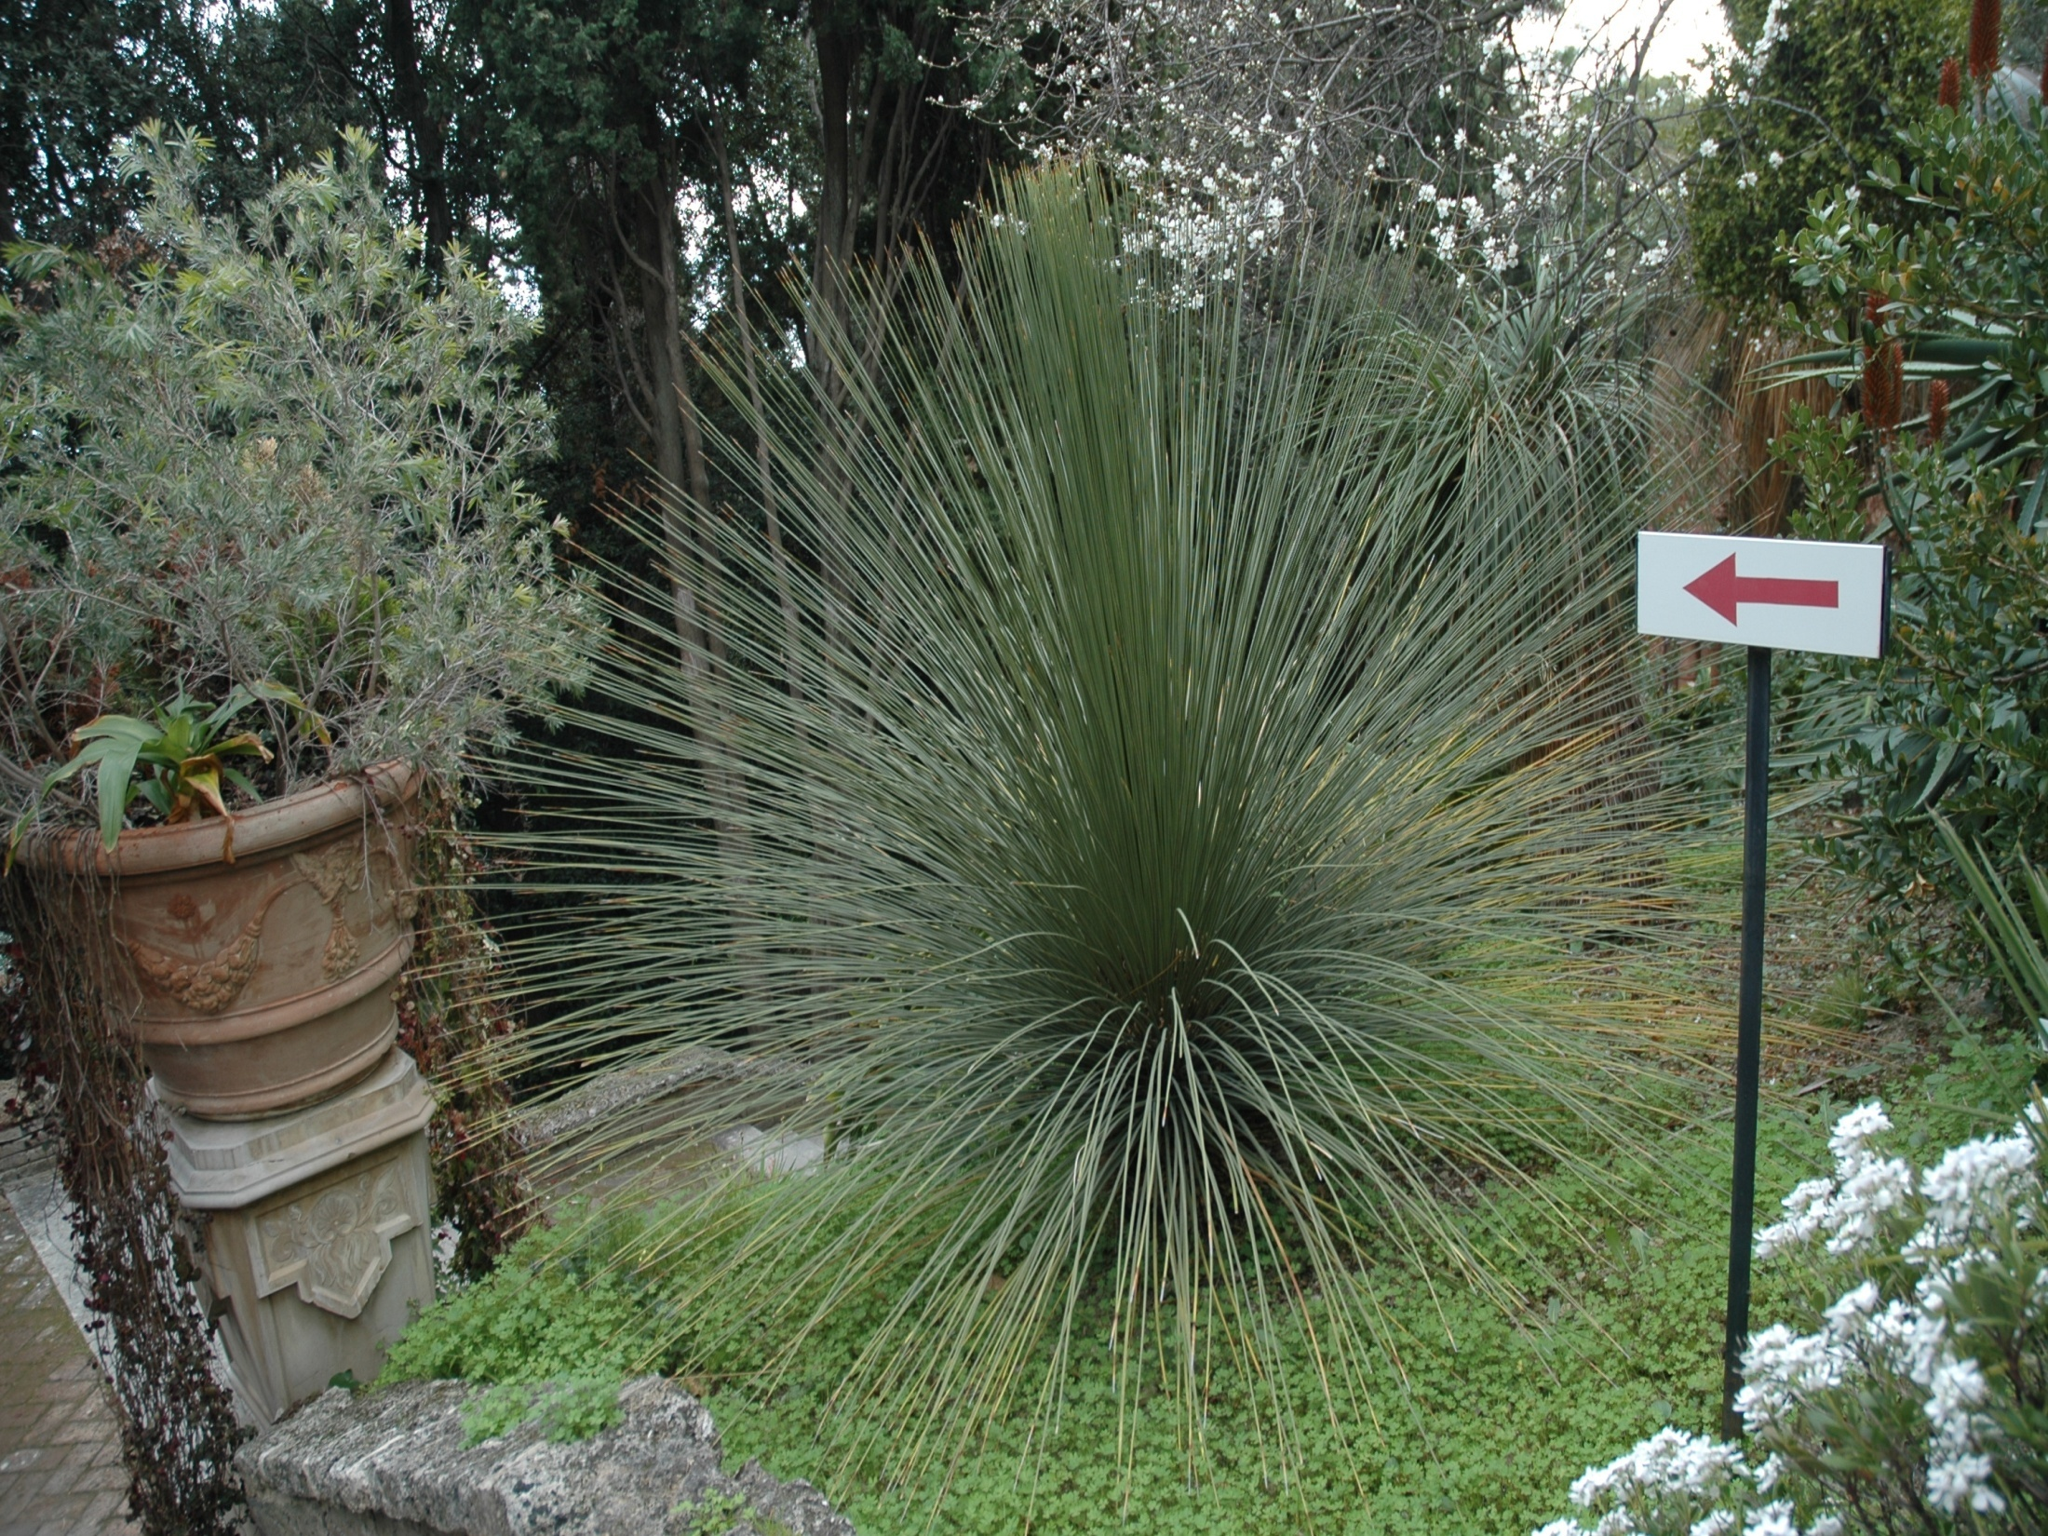
Notes:
Dasylirion

Slide 54
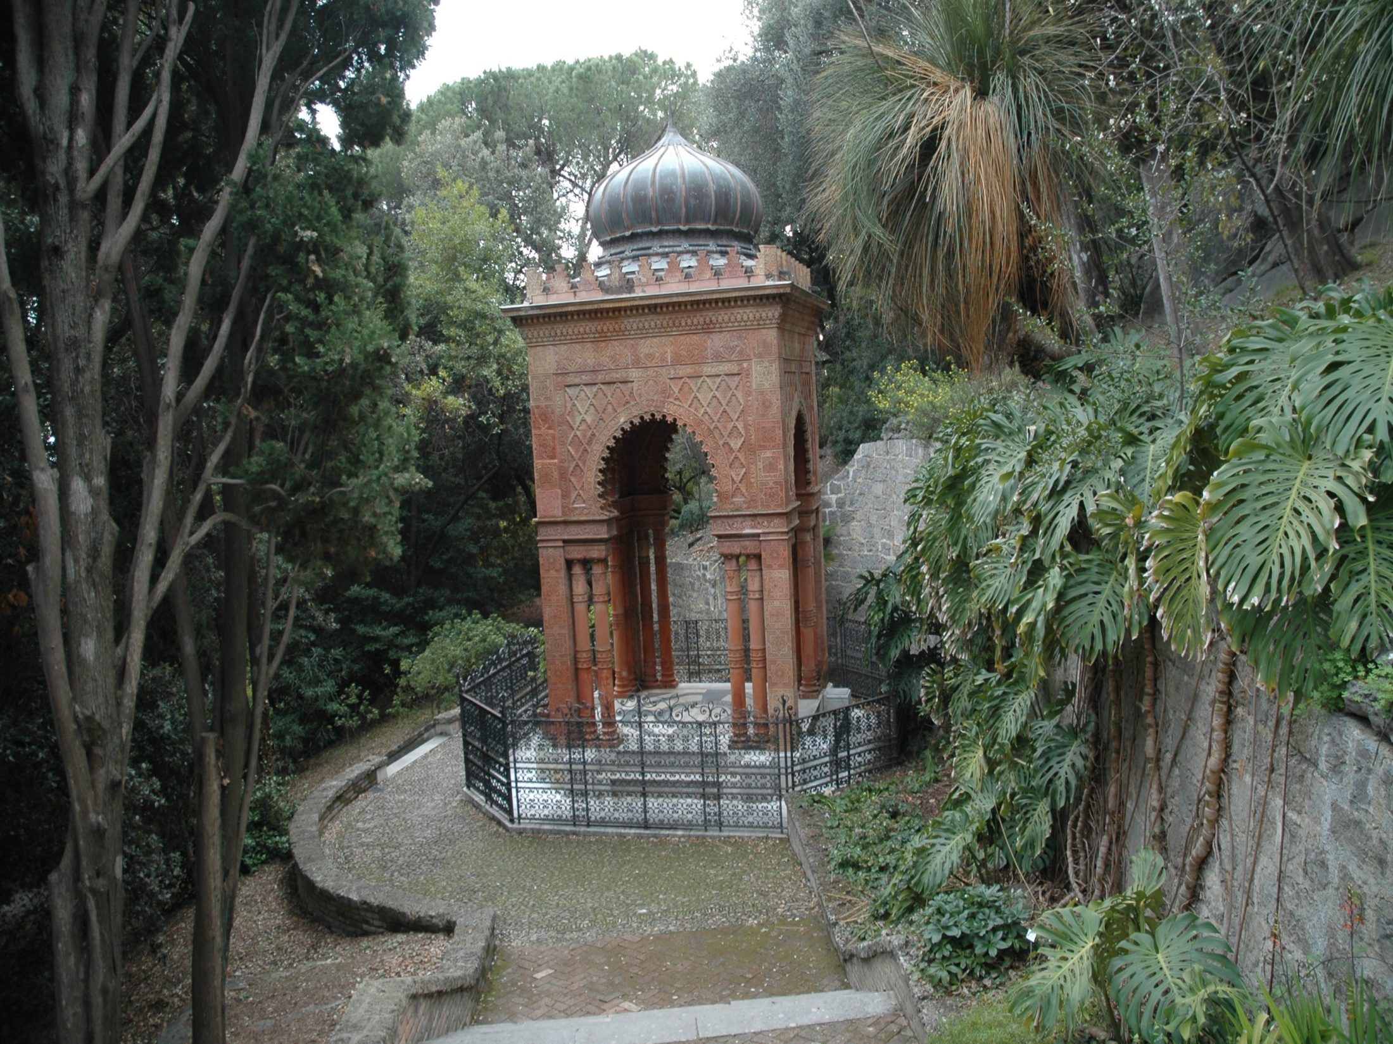
Notes:
Handbury.-Tumba de Thomas Hanbury y su mujer

Slide 55
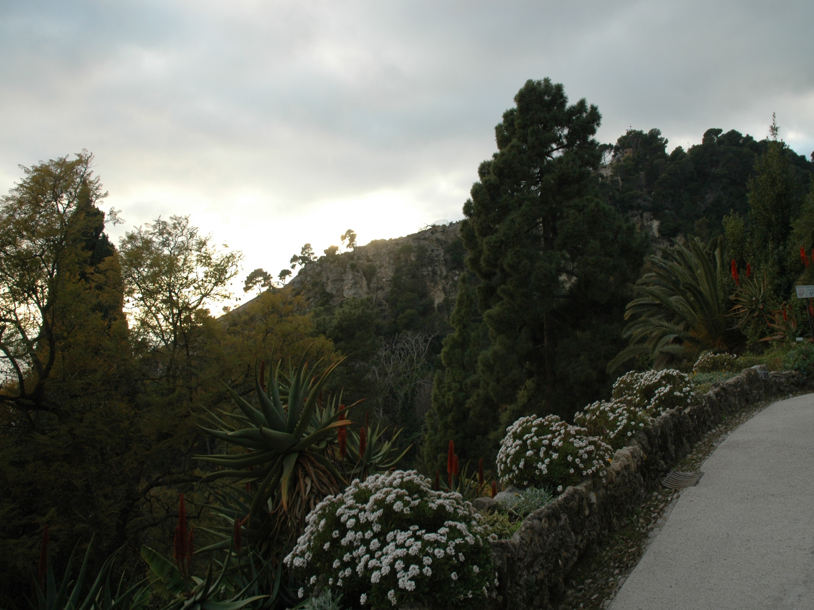
Notes:
Hanbury.-Iberis

Slide 56
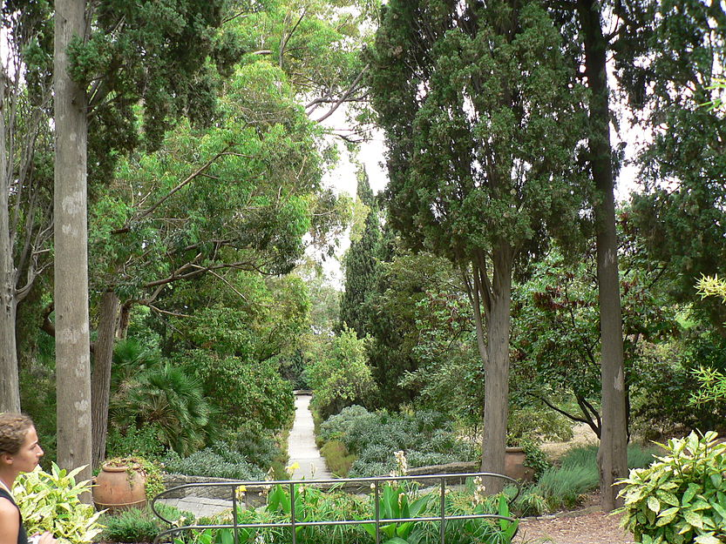

Slide 57
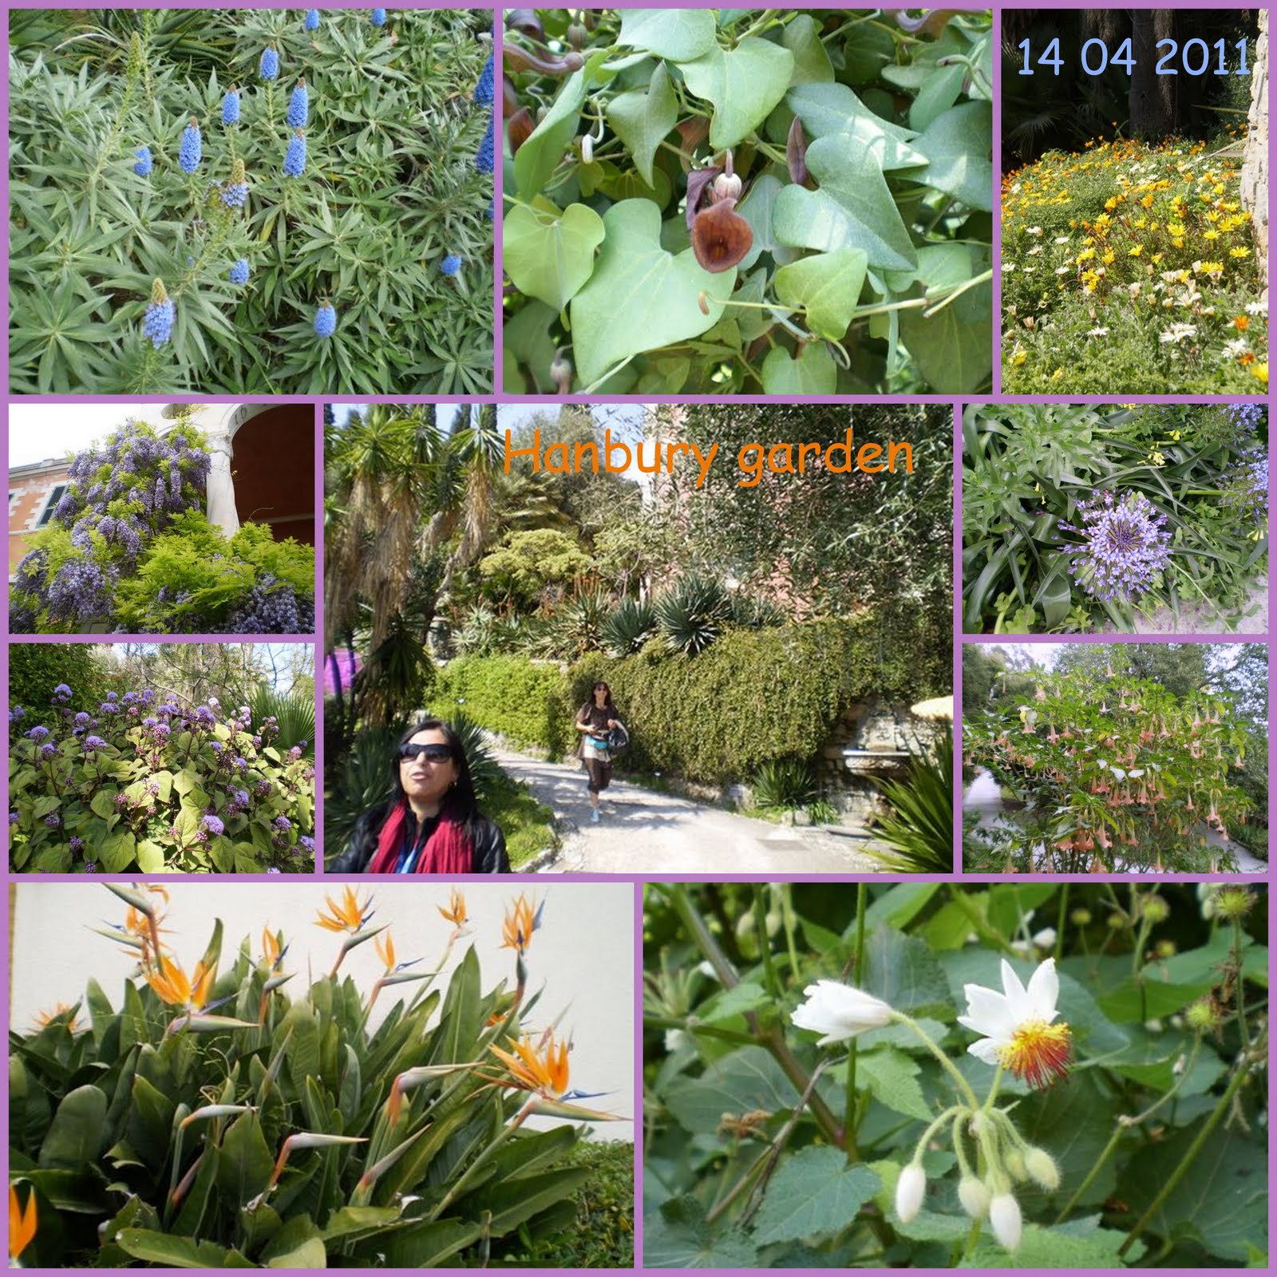

Slide 58
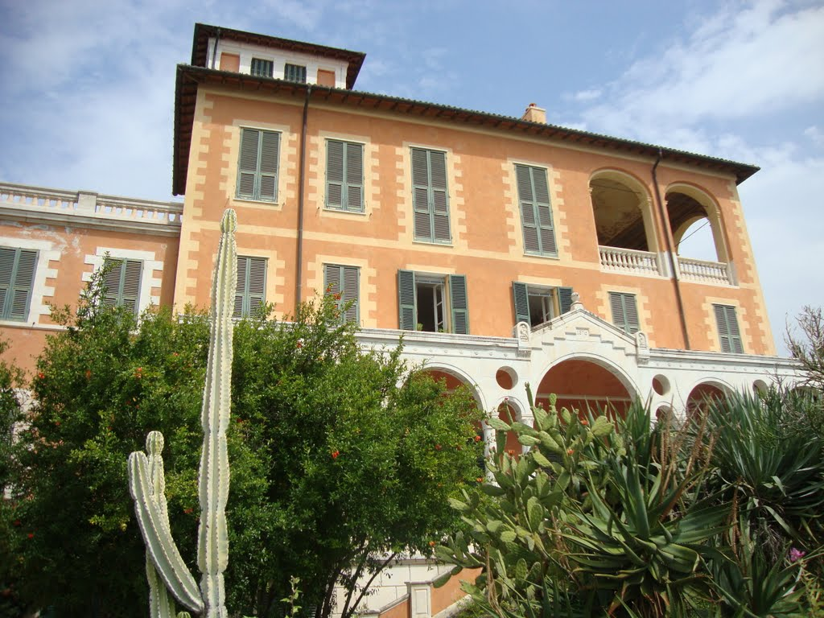

Slide 59
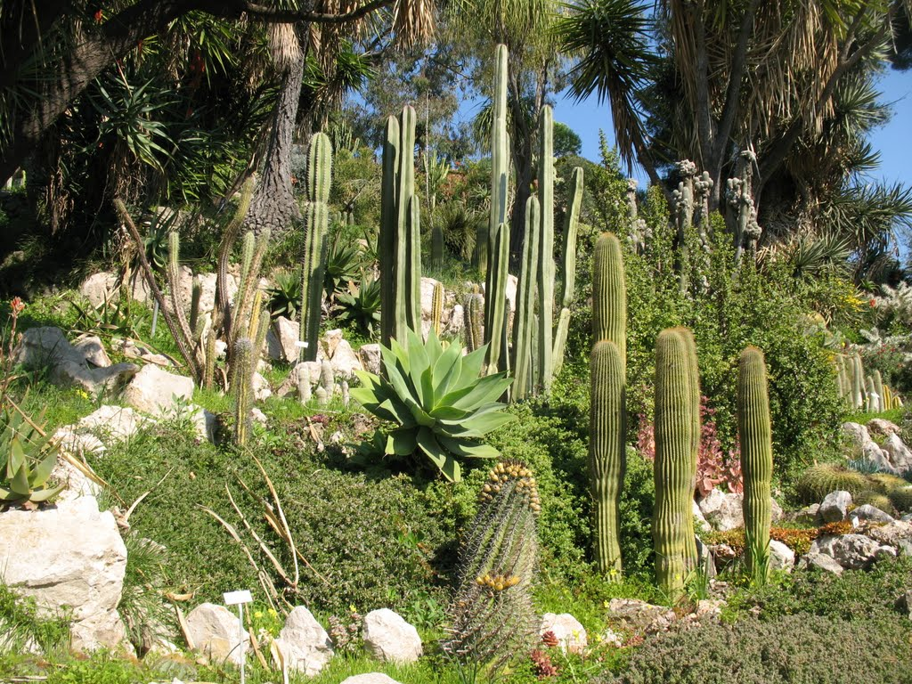

Slide 60
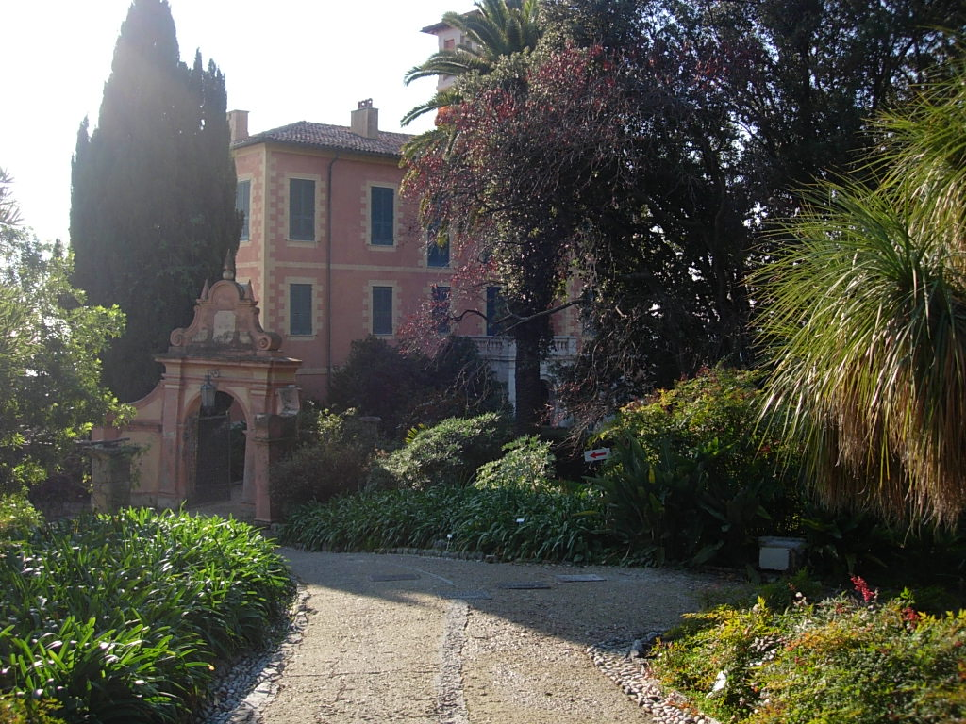

Slide 61
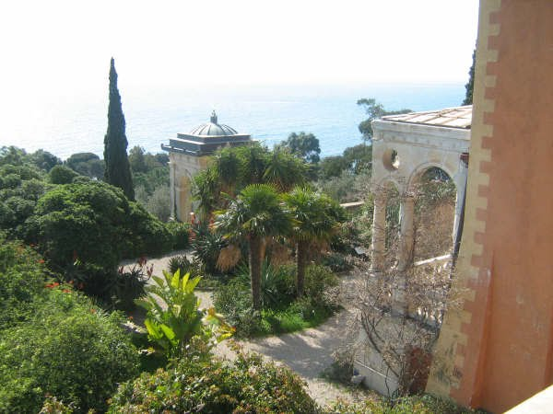

Slide 62
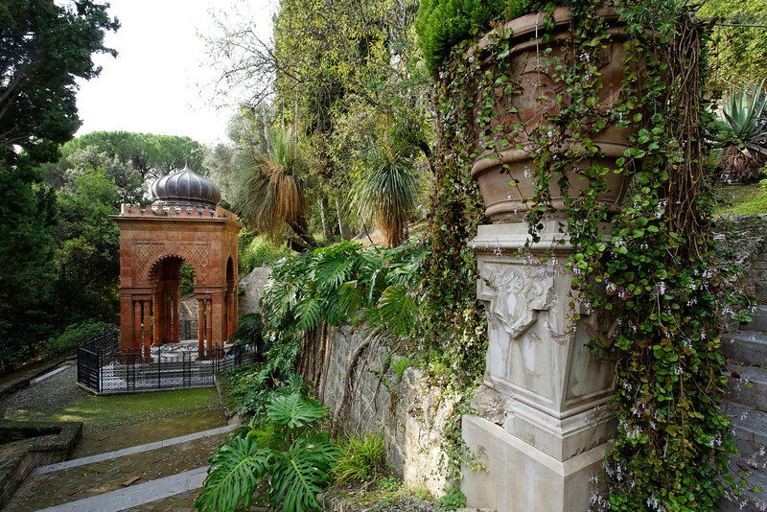

Slide 63
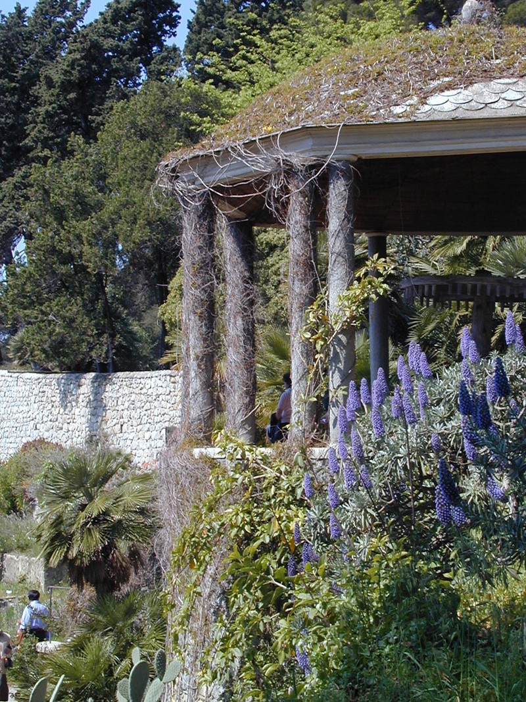
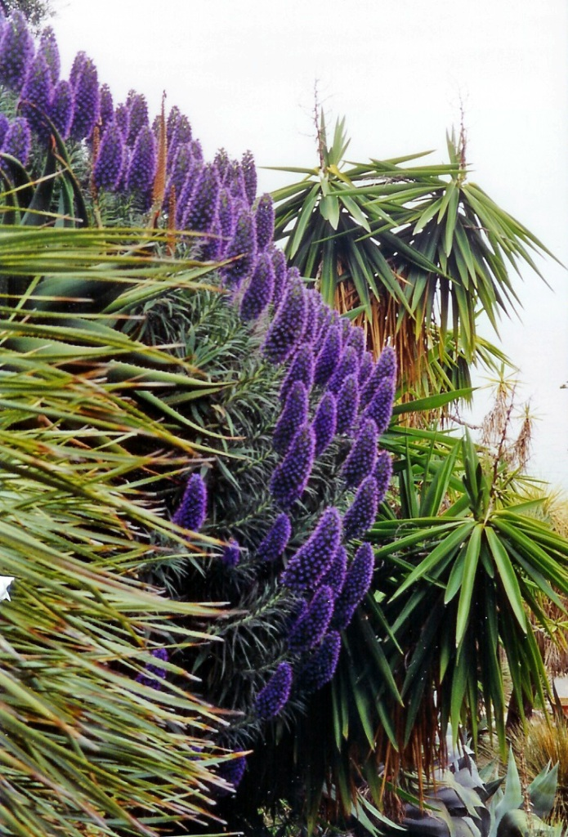
Notes:
Echium

Slide 64
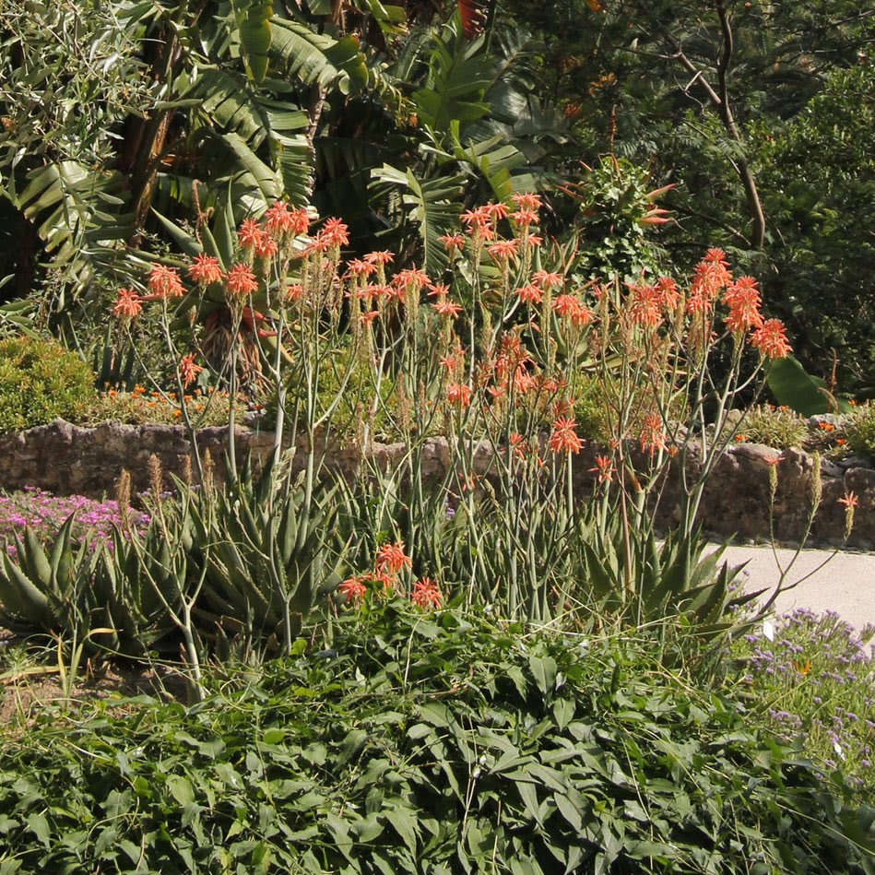
Notes:
Aloe saponaria

Slide 65
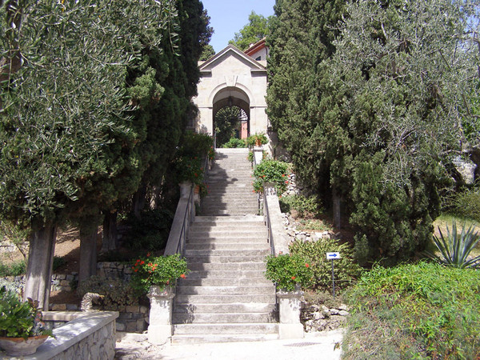

Slide 66

Notes:
Drosanthemum floribundum

Slide 67


Slide 68


Slide 69


Slide 70


Notes:
Camellia y Passiflora

Slide 71

Notes:
Hanbury.-Xanthocera sorbifolia

